Slide 1
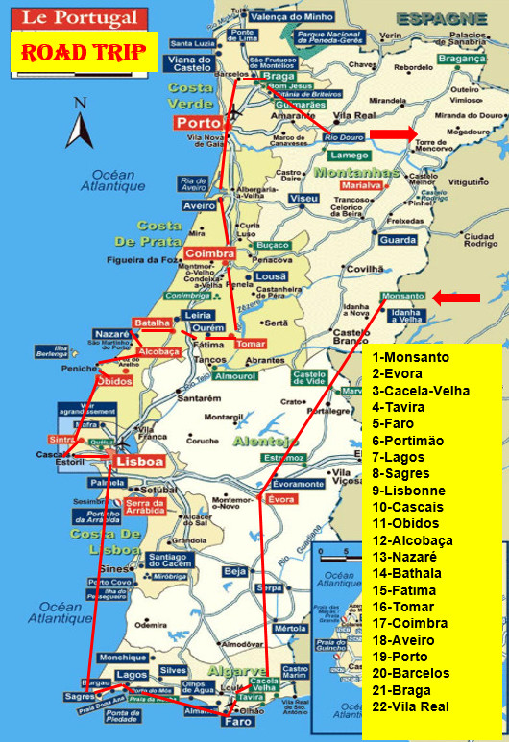
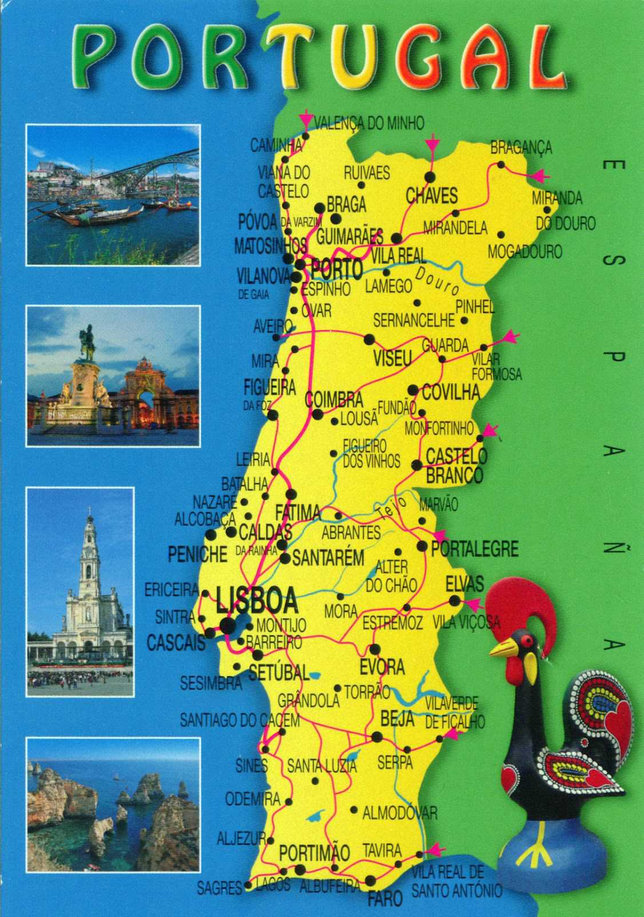




Slide 2

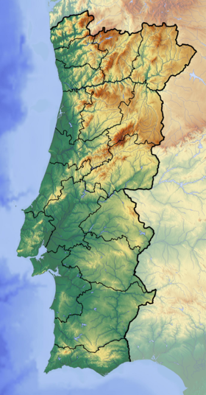
Lagos
Pays | Portugal
Région | Algarve
Sous-région | Algarve
Ancienne province | Algarve
District | Faro
Maire | Maria Joaquina Matos
Code postal | 8600
Démographie
Population | 31 049 hab. (2011¹)
Densité | 145 hab./km²
Lagos est une ville dans le district de Faro, siège d'un comté avec environ 31'000 habitants. La ville elle-même a une population d'environ 22.000. La première colonie dans la région des lacs, appelé Laccobriga ou Lacóbriga, a été fondée en environ 2000 c.a. par Cynetes. La ville a été occupée par les Carthaginois, les Romains, les Barbares, les musulmans et finalement reconquise par les chrétiens au XIIIe siècle
Lagos est une ville et une agglomération située à l'embouchure de la Bensafrim au sud de l'Algarve, au Portugal. La majorité de la population, établie sur le littoral, vit du tourisme et des activités de service connexes
Lagos

Slide 3
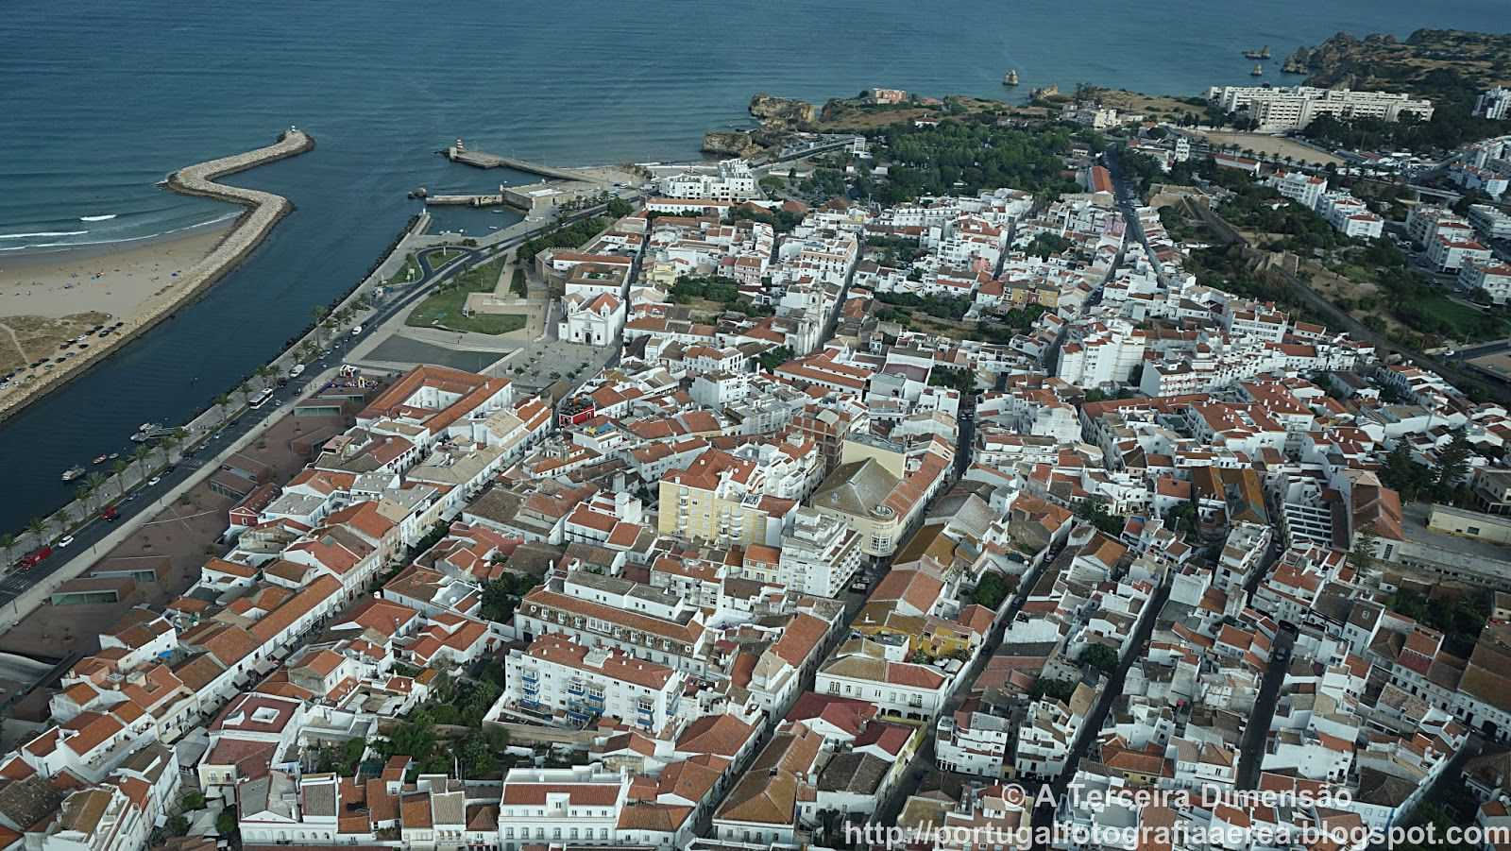

Slide 4
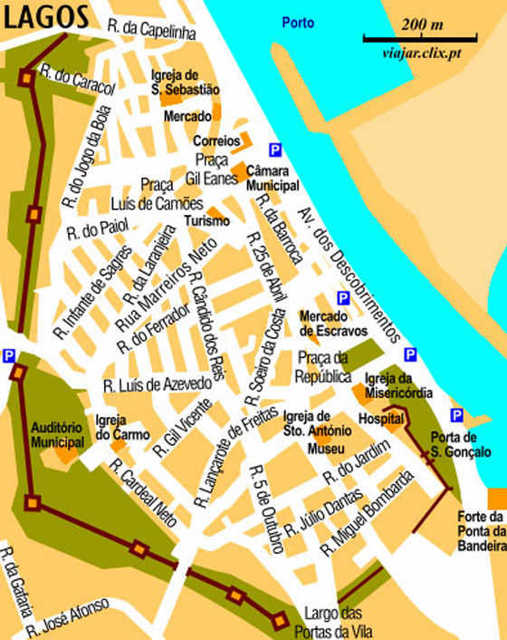

Slide 5
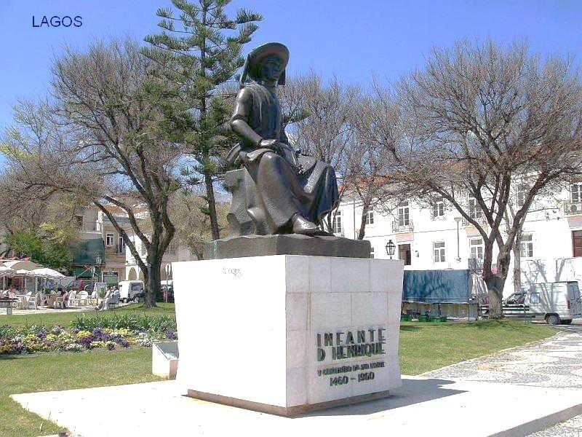
Henri le Navigateur, en portugais : Henrique o Navegador, également appelé Infante Dom Henrique (Infant Don Henri), né le 4 mars 1394 à Porto et mort le 13 novembre 1460 à Sagres

Slide 6
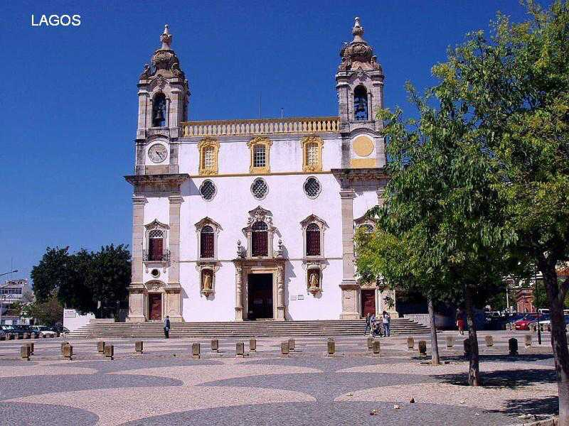

Slide 7
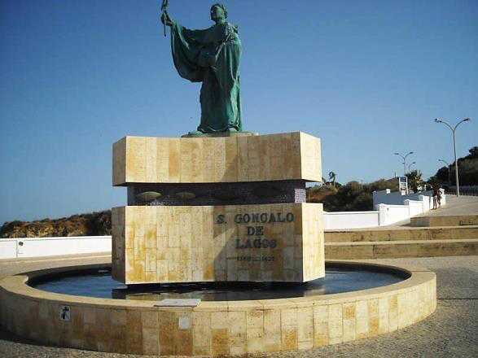

Slide 8
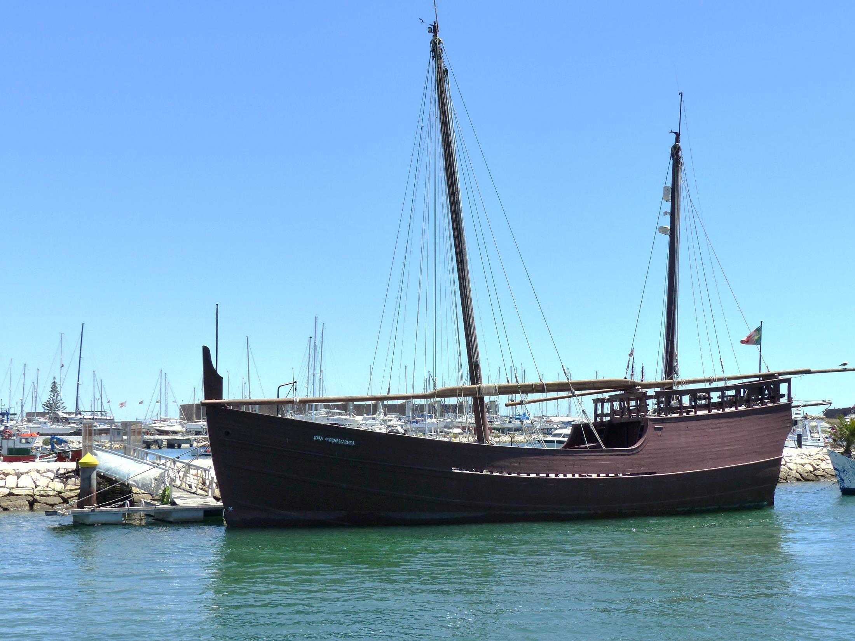
Reconstitution de la caravelle Boa Esperança

Slide 9
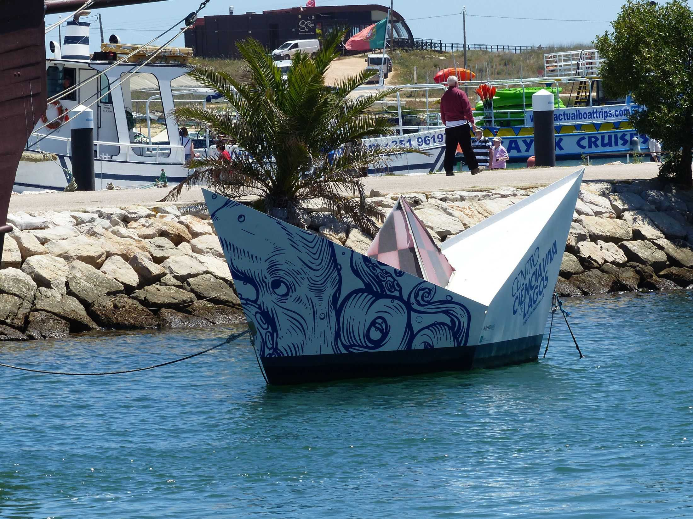

Slide 10
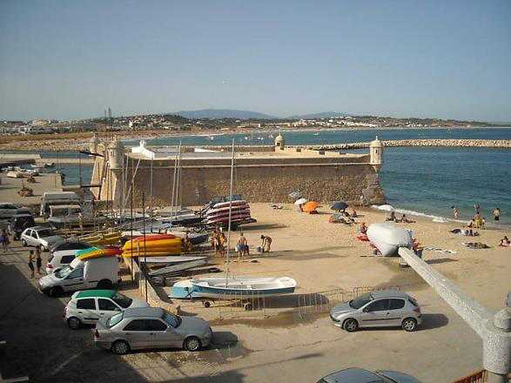
Les remparts de Lagos

Slide 11
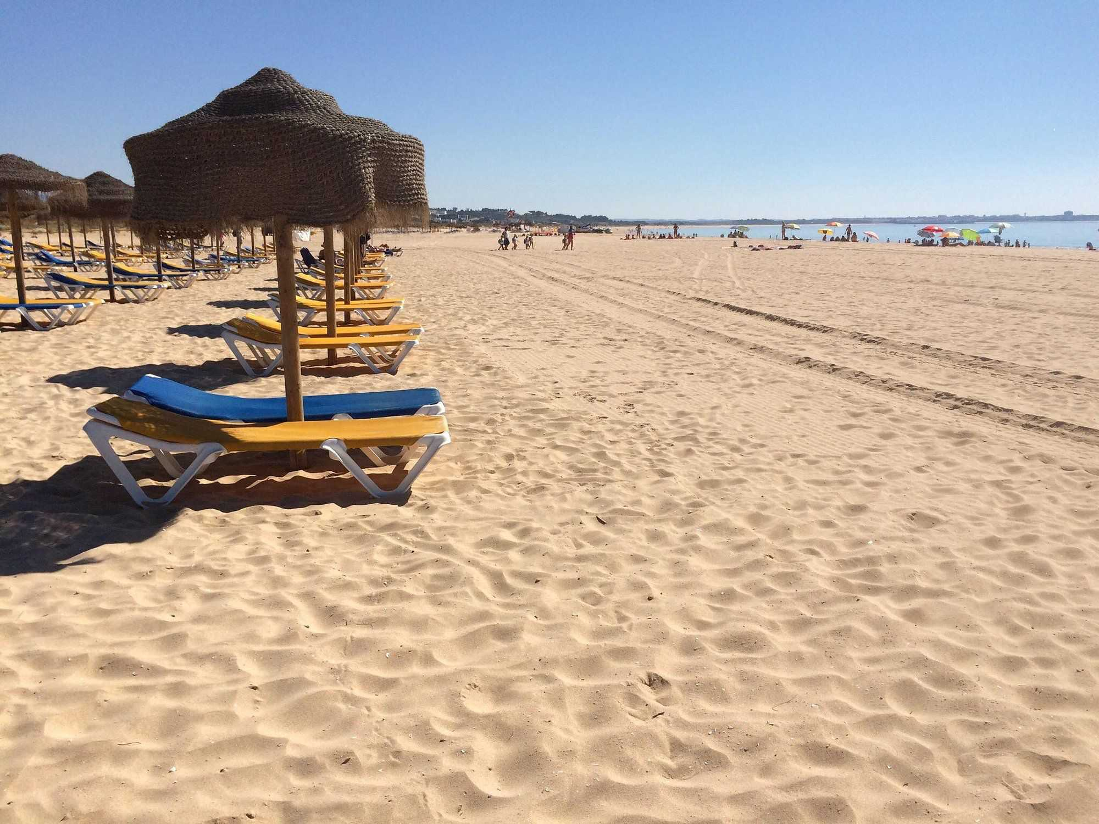
Meia Praia

Slide 12
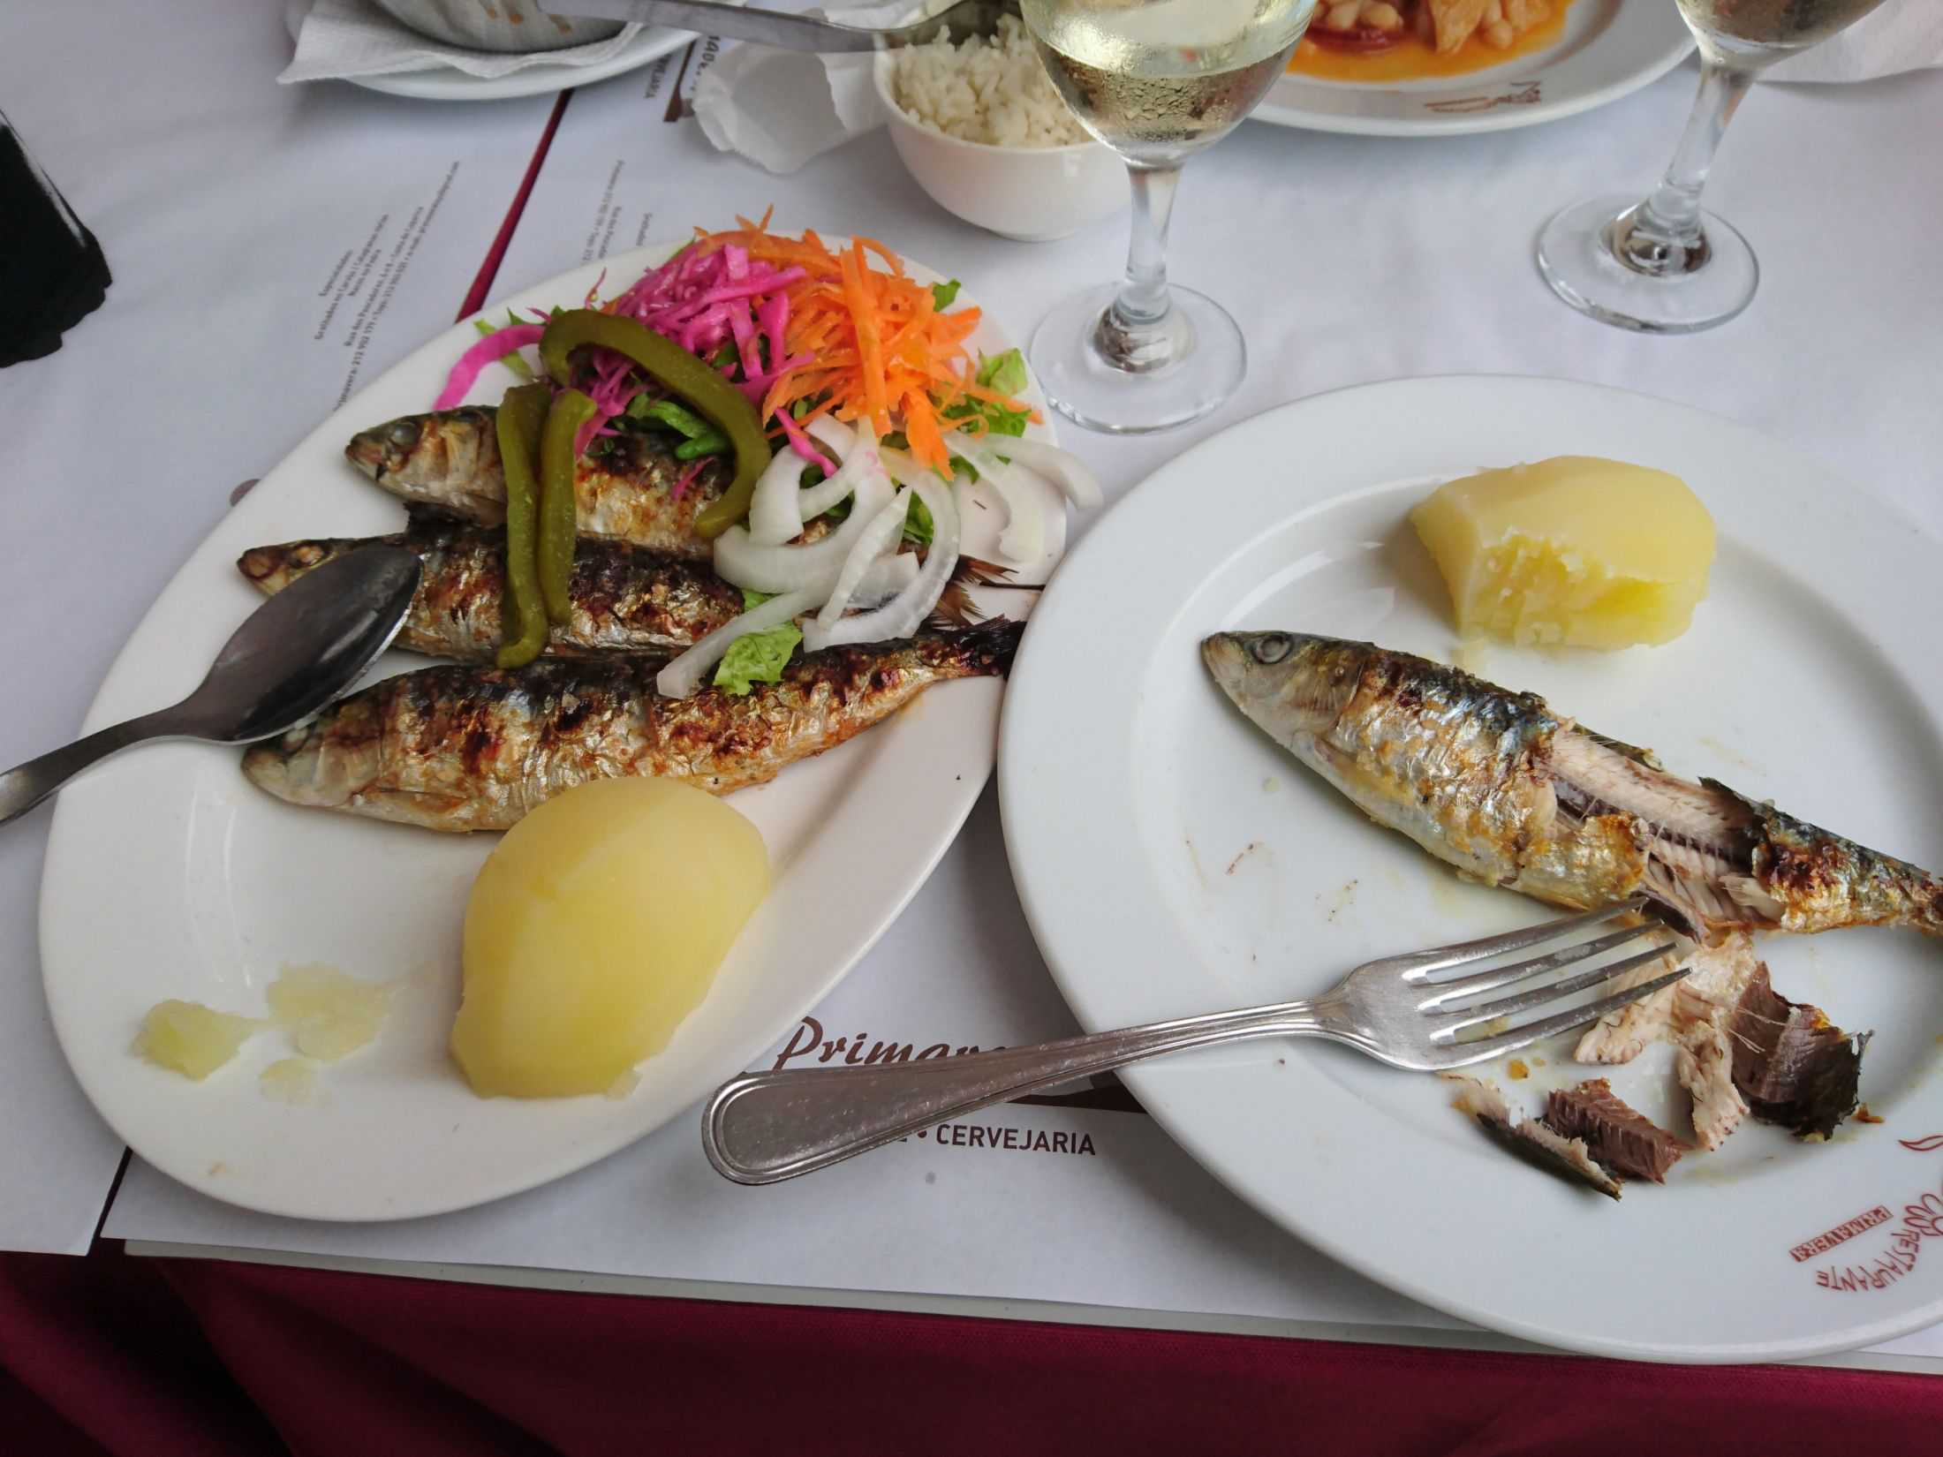

Slide 13
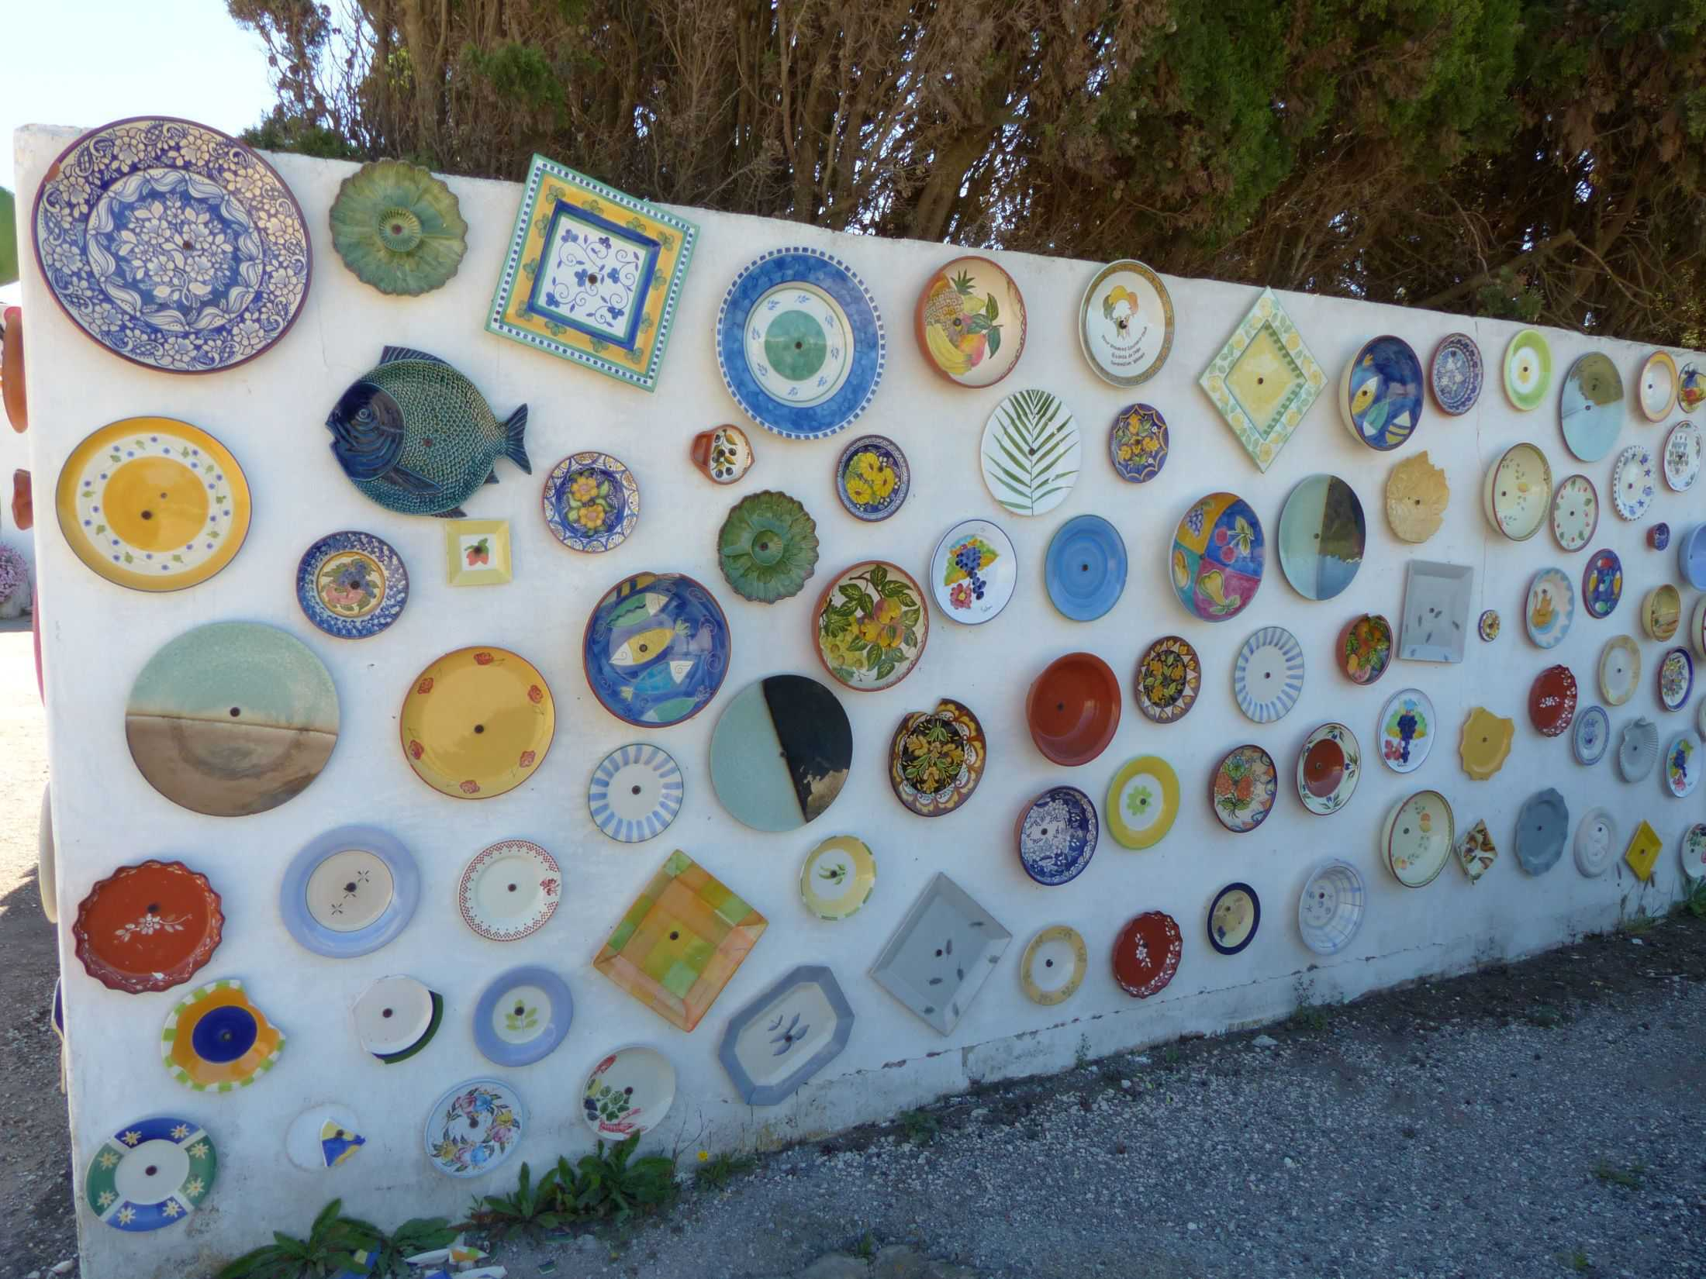

Slide 14
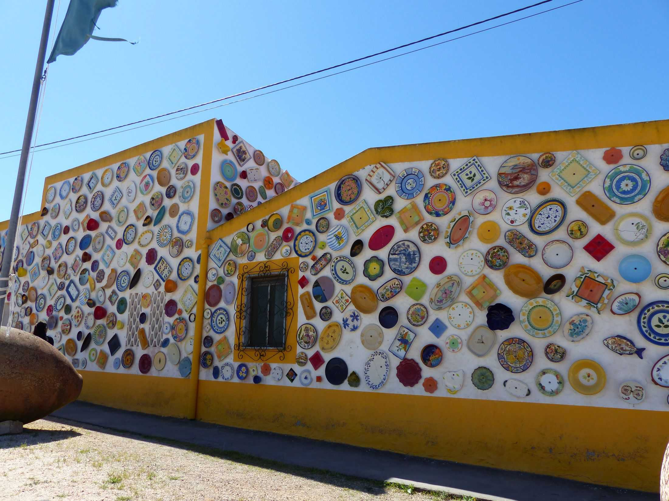

Slide 15
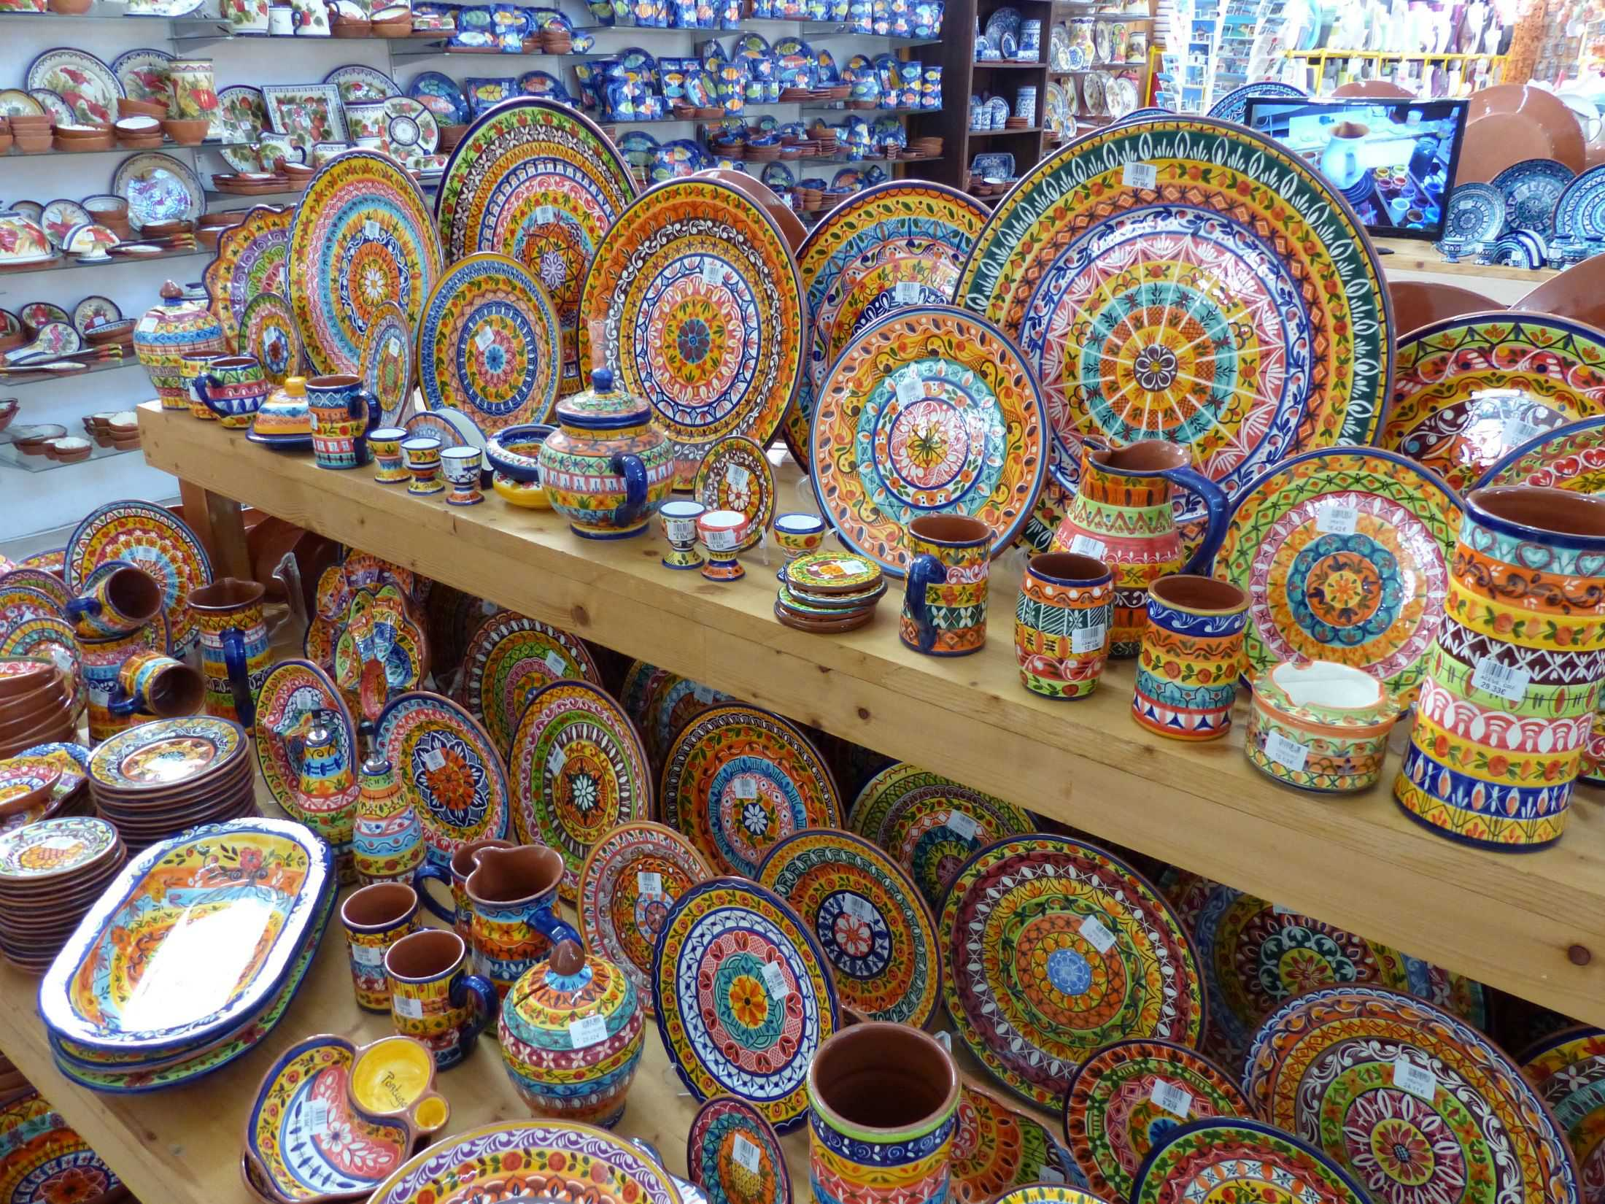

Slide 16


Sagres est une ville de Vila do Bispo municipalité, siège de la paroisse, avec environ 1900 habitants. Il est célèbre pour son Promontory et l'école nautique que le prince Henri y installa au XVe siècle. La paroisse a été créée en 1519. Jusqu'en 1834, Sagres était une commune indépendante (Sagres est une ville portugaise située dans l'Algarve et dans le district de Faro, située à l'extrême sud-ouest du Portugal et de l'Europe.
Sagres
Pays | Portugal
Région | Algarve
Sous-région | Algarve
District | Faro
Démographie
Population | 1 939 hab. (2001)
Densité | 57 hab./km²
Vila do Bispo
Sagres

Slide 17
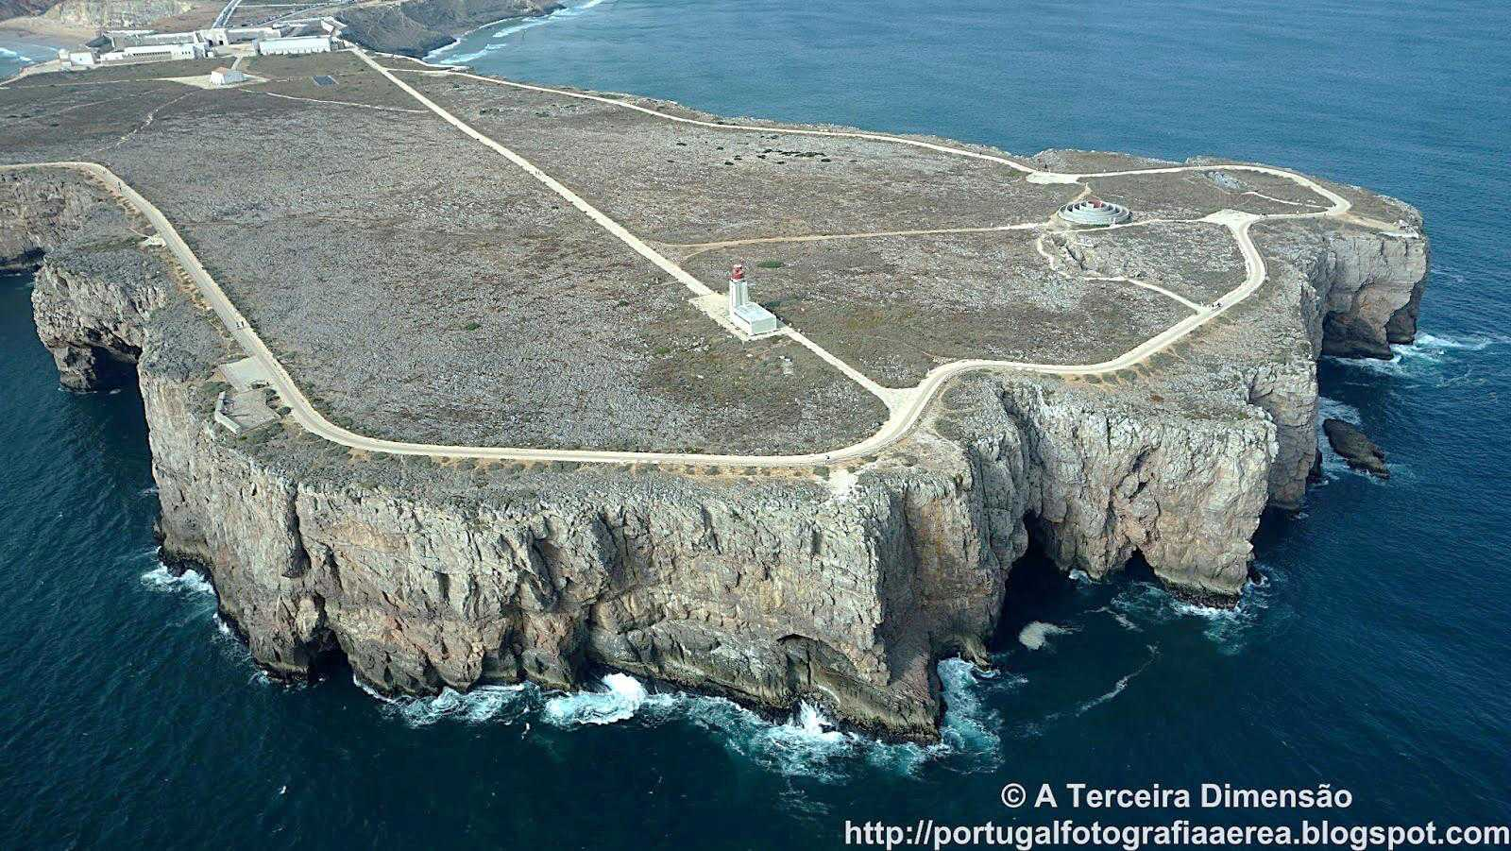

Slide 18
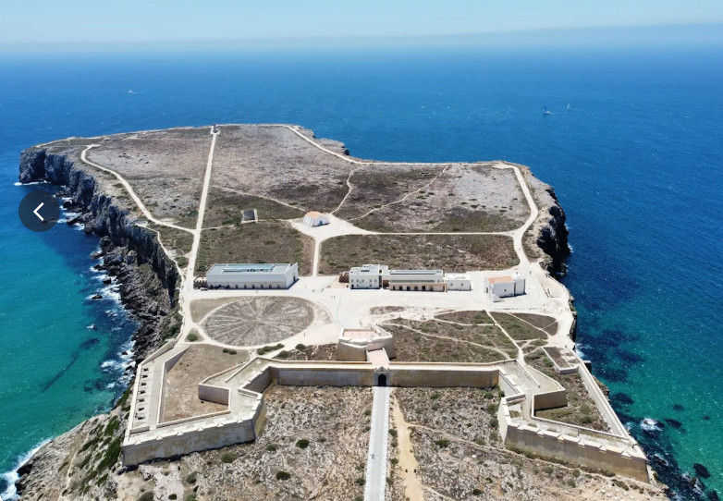

Slide 19
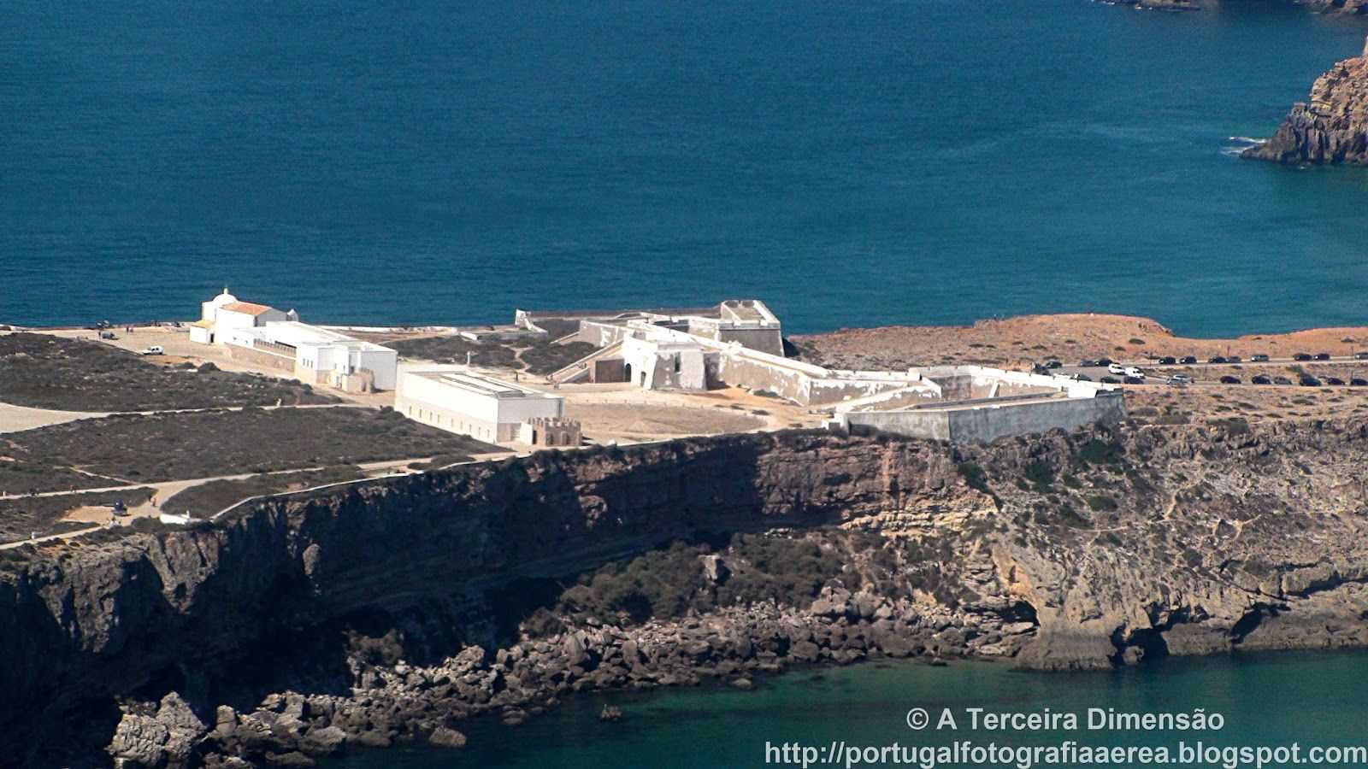

Slide 20
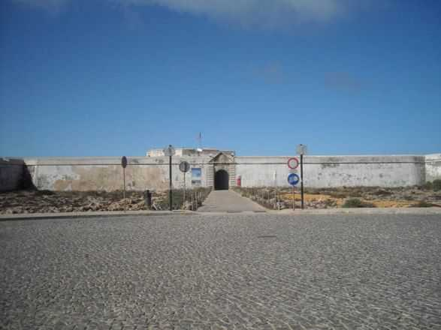
La forteresse au loin est très large mais ça n'est que ça en fait. Déjà c'est dans un triste état et ensuite les murs protègent juste l'entrée.
Ce n'est pas une enceinte fermée. D'un autre côté, le reste est inaccessible par les falaises tu me diras.
Ouais, mais faut pas appeler ça une forteresse alors ... c'est le mur de Sagres donc.

Slide 21
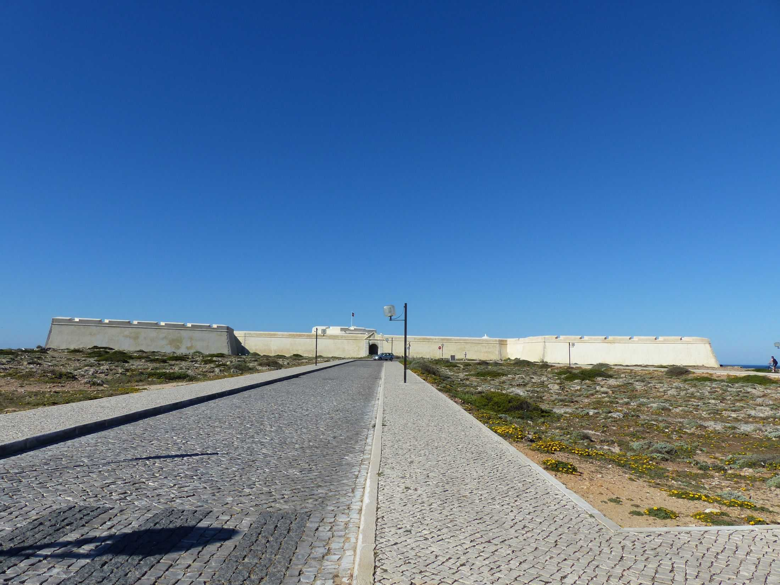

Slide 22
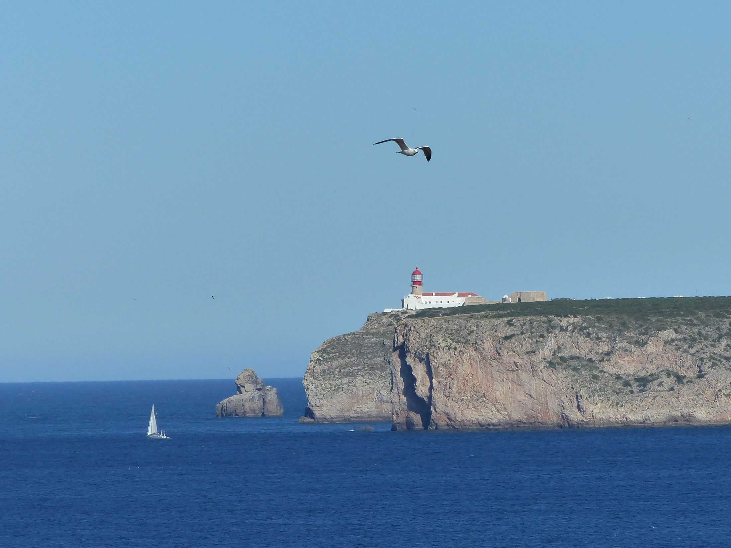

Slide 23
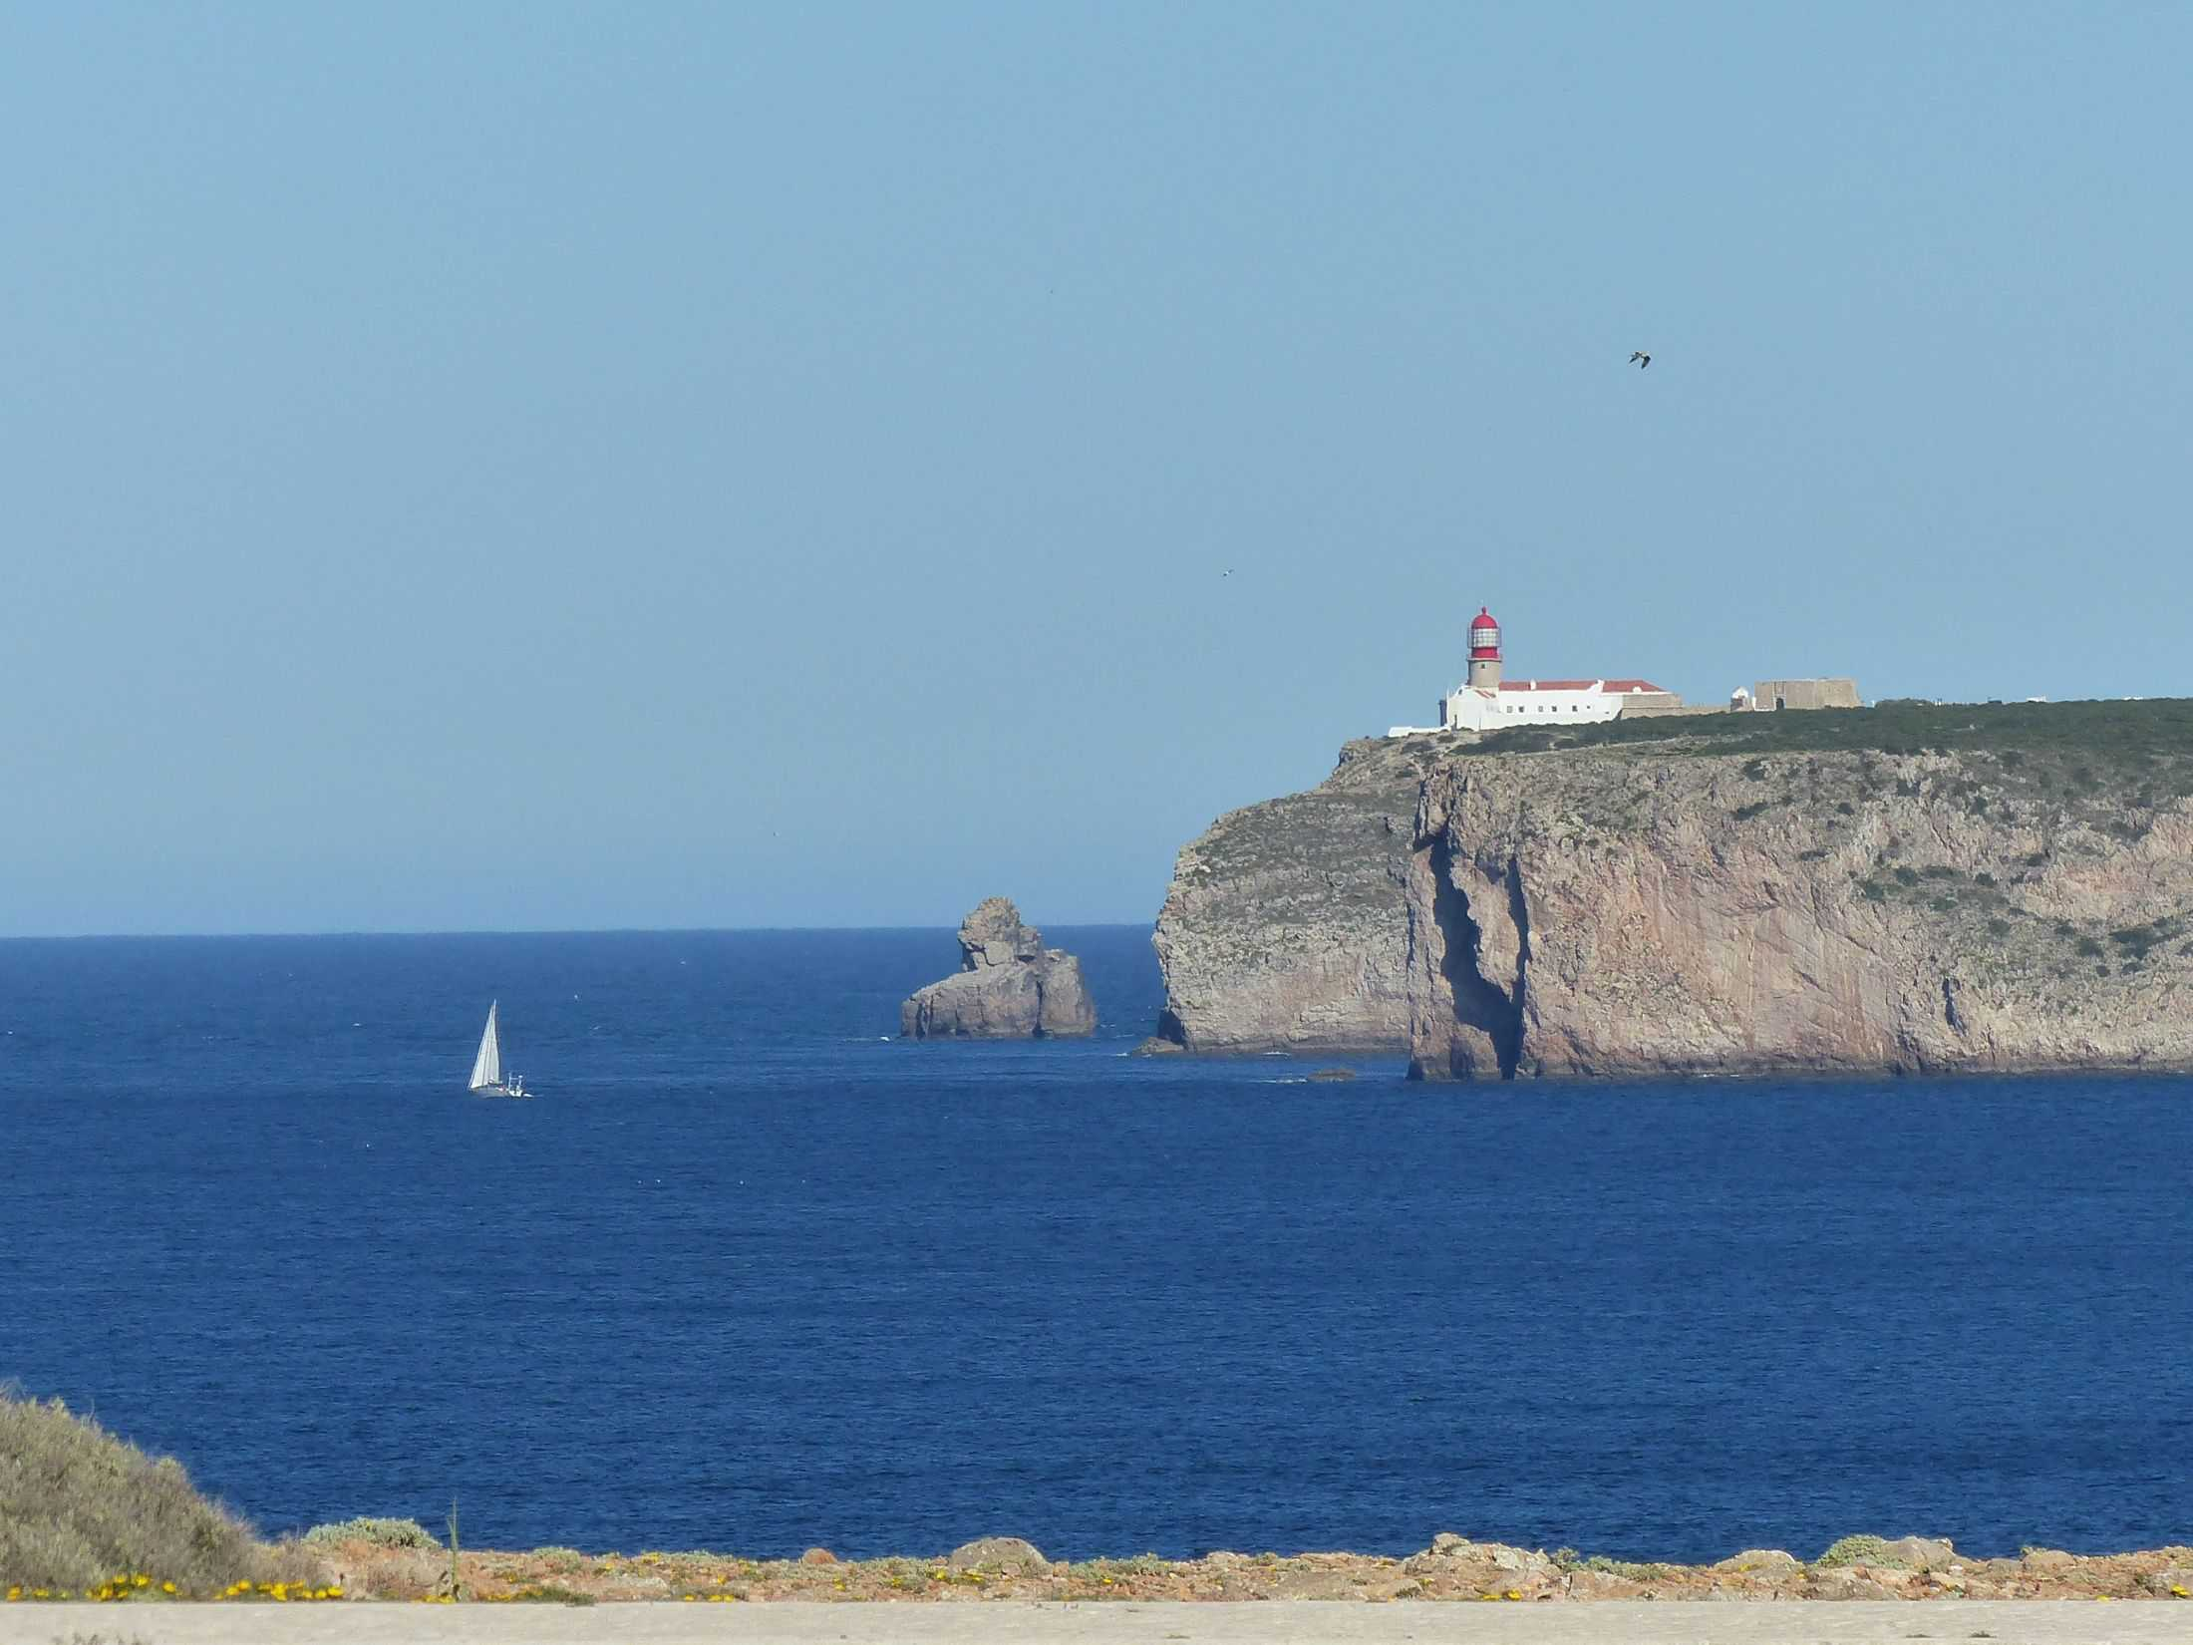

Slide 24
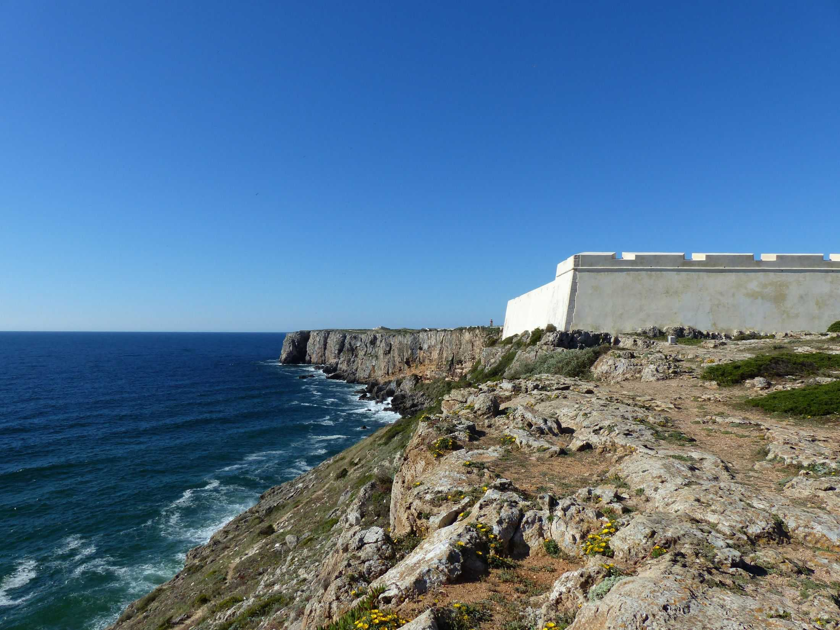

Slide 25
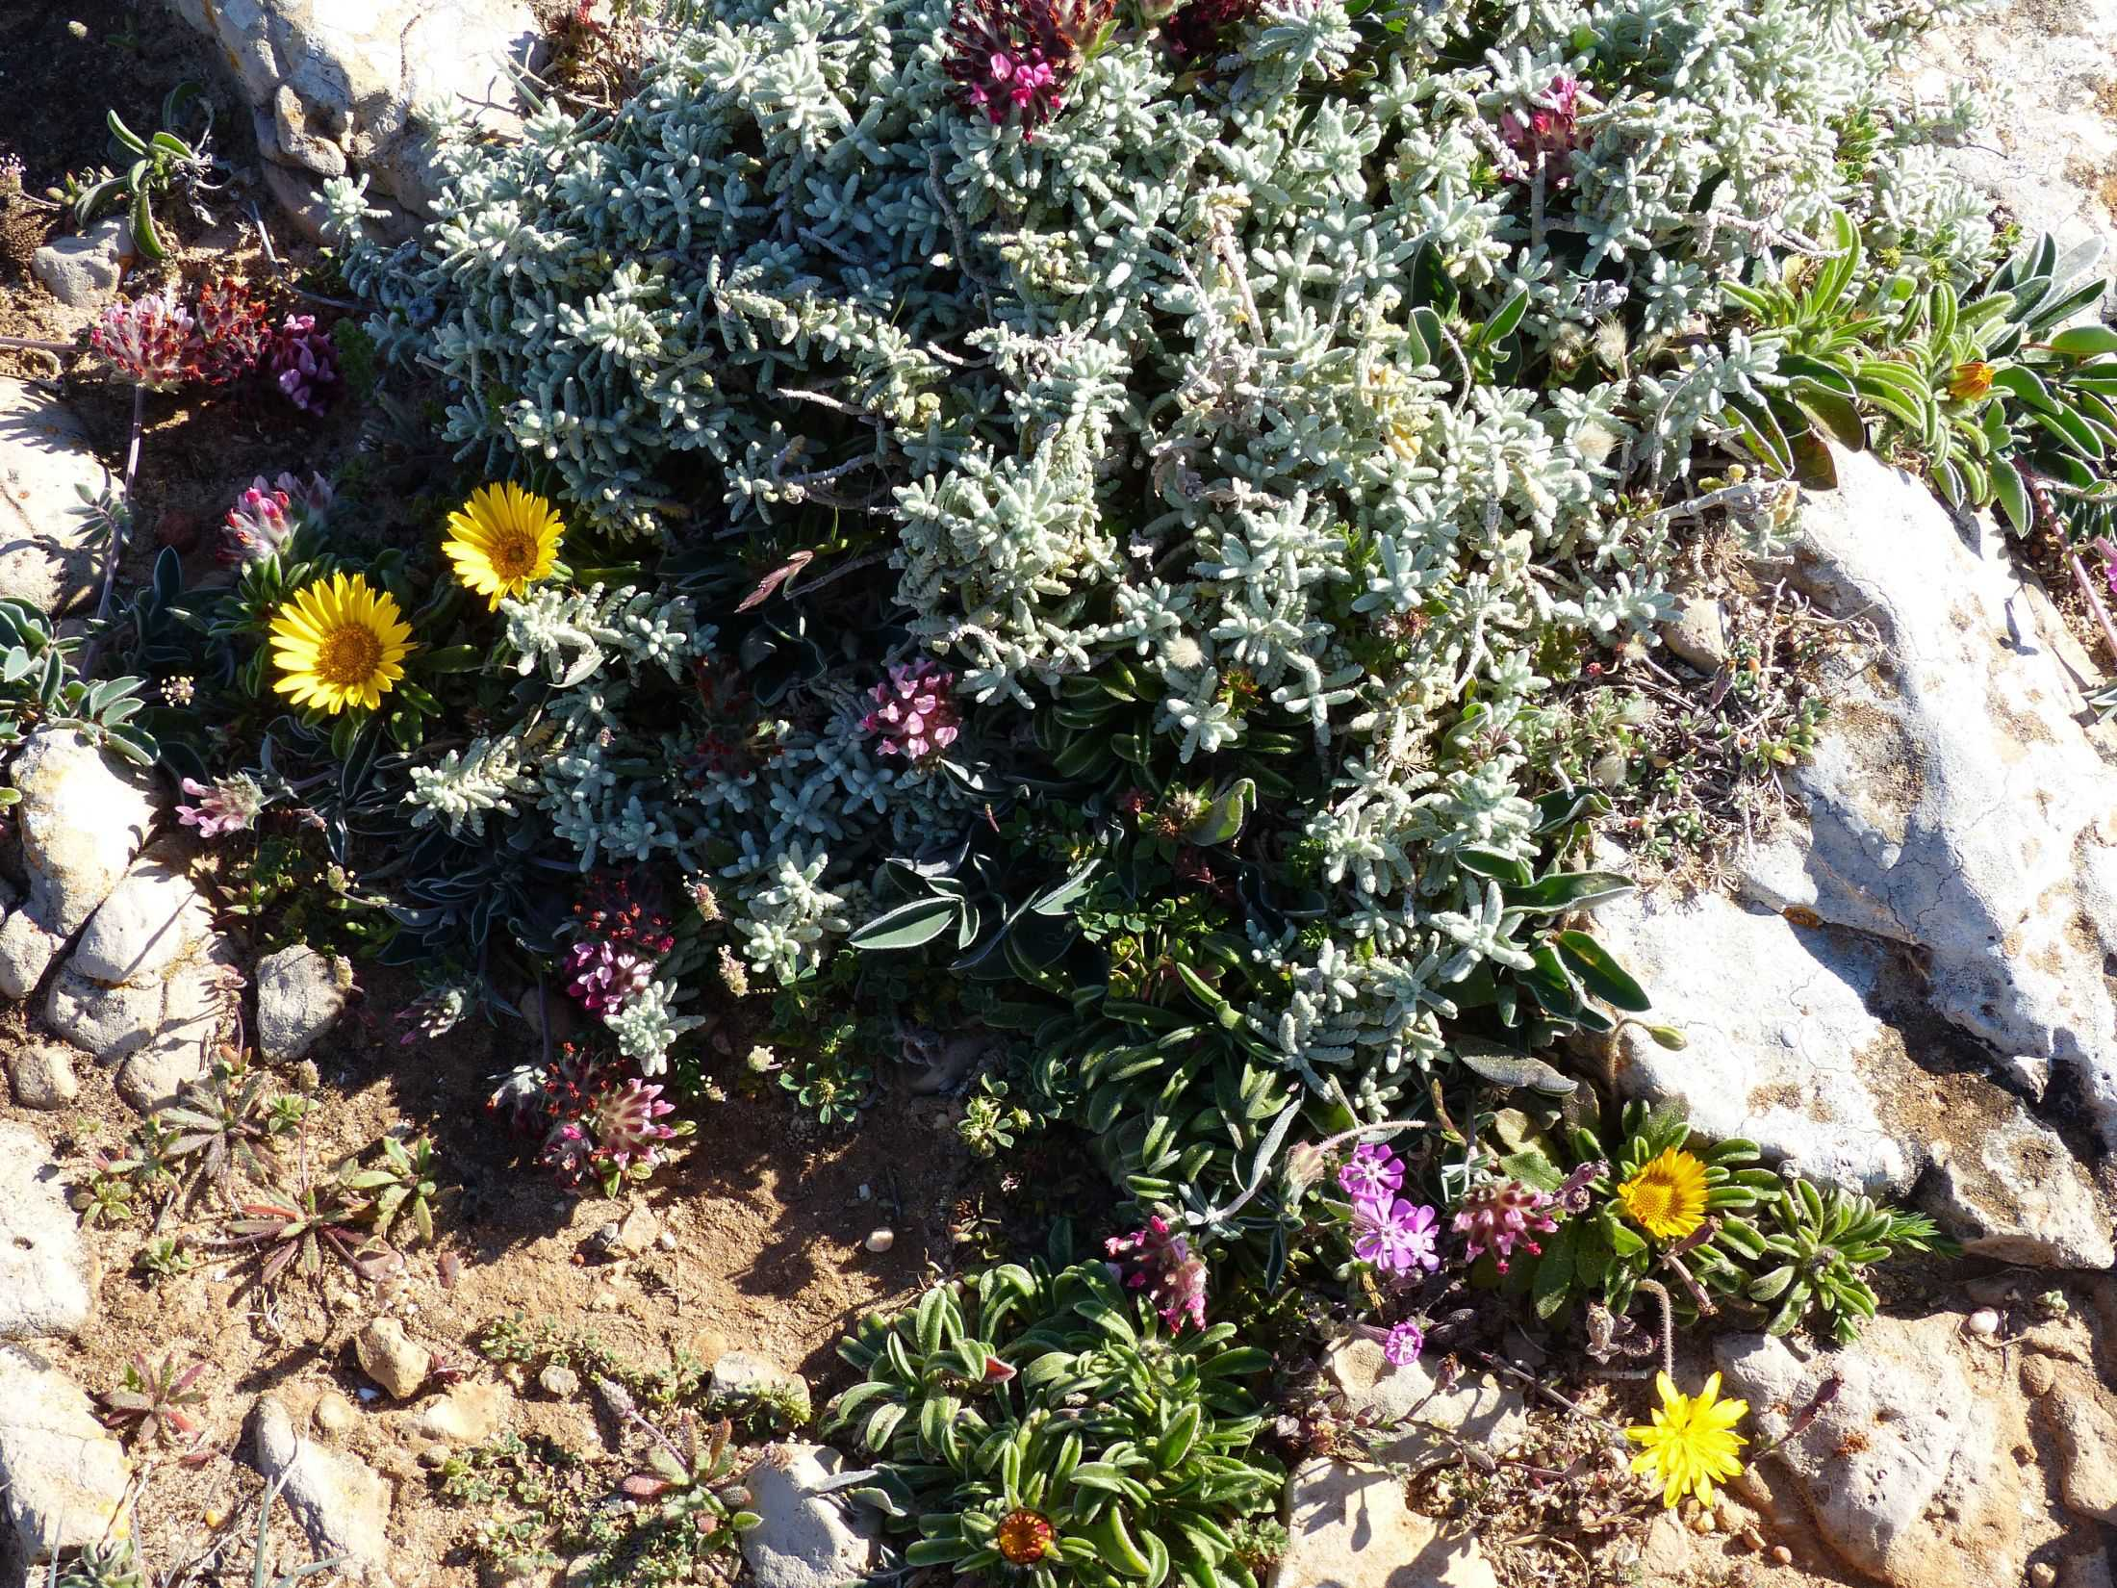

Slide 26
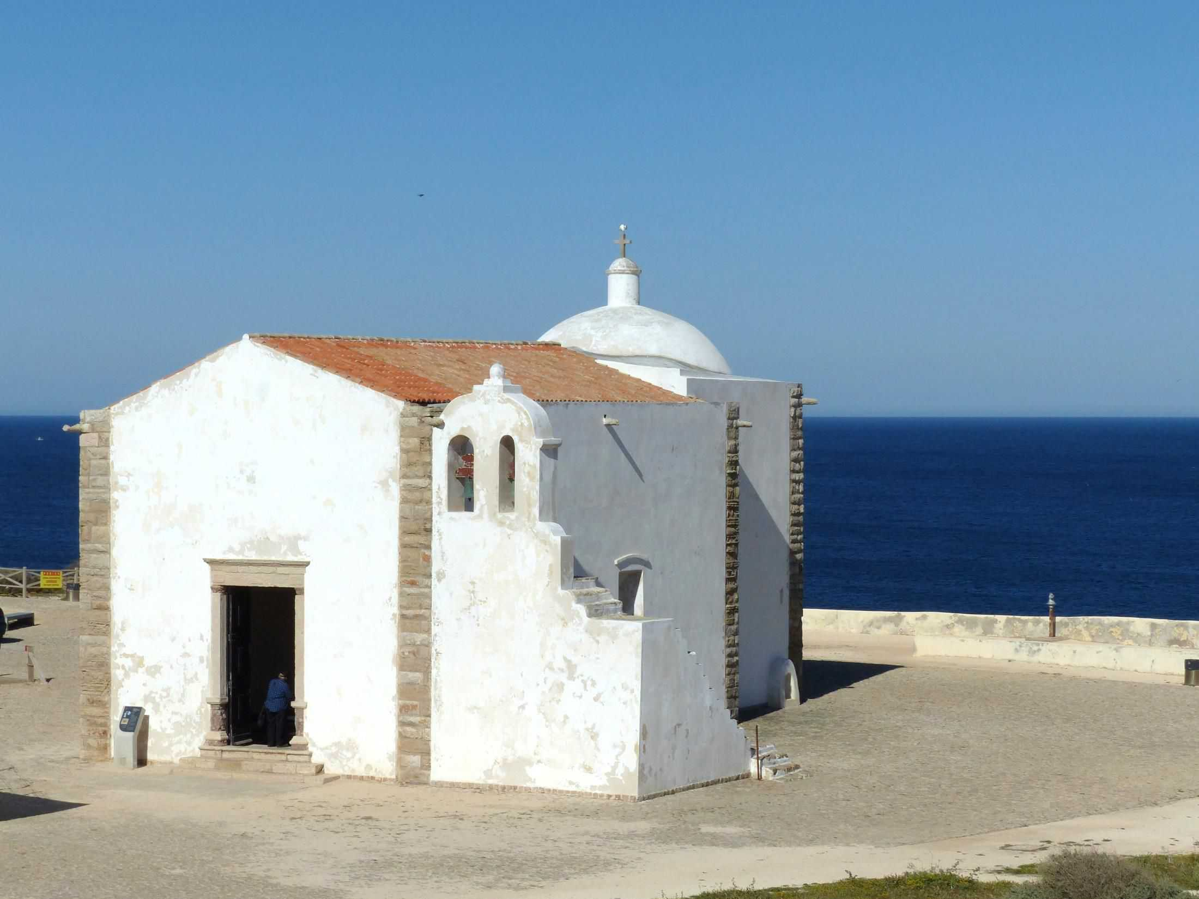

Slide 27
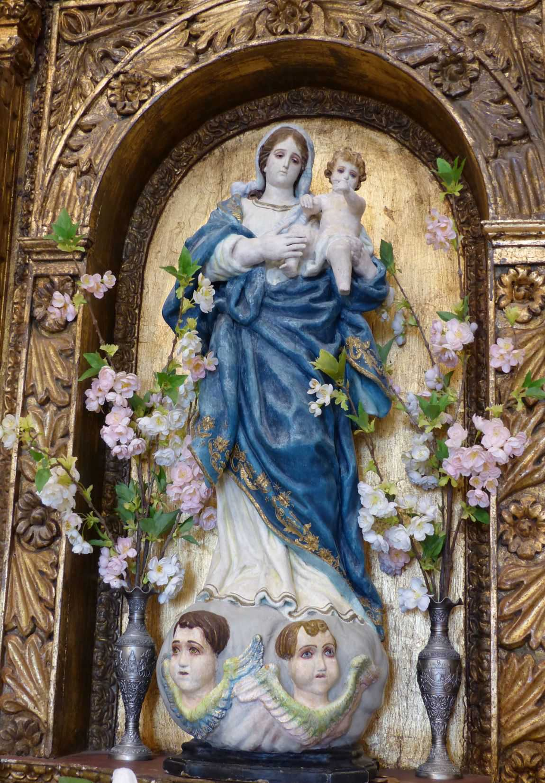
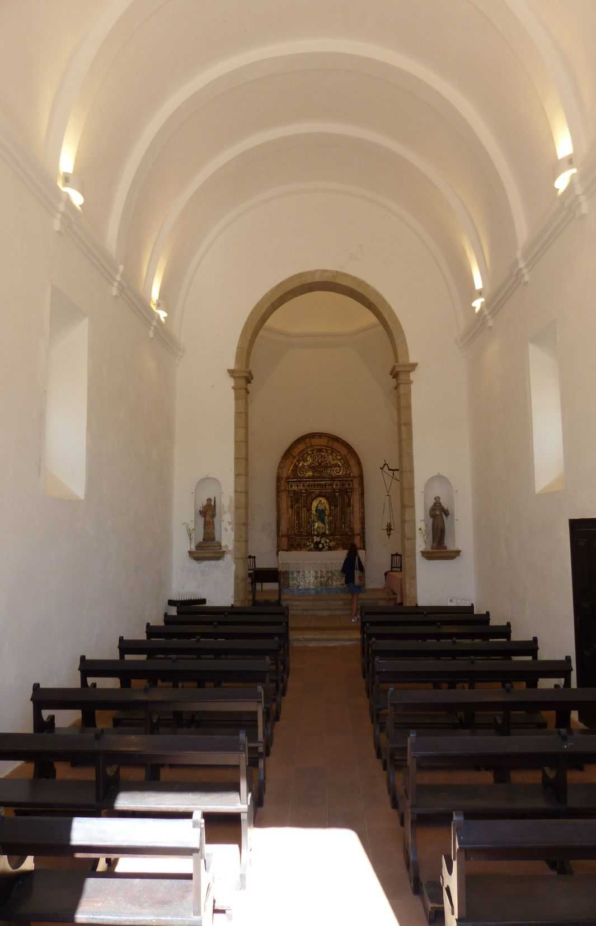

Slide 28
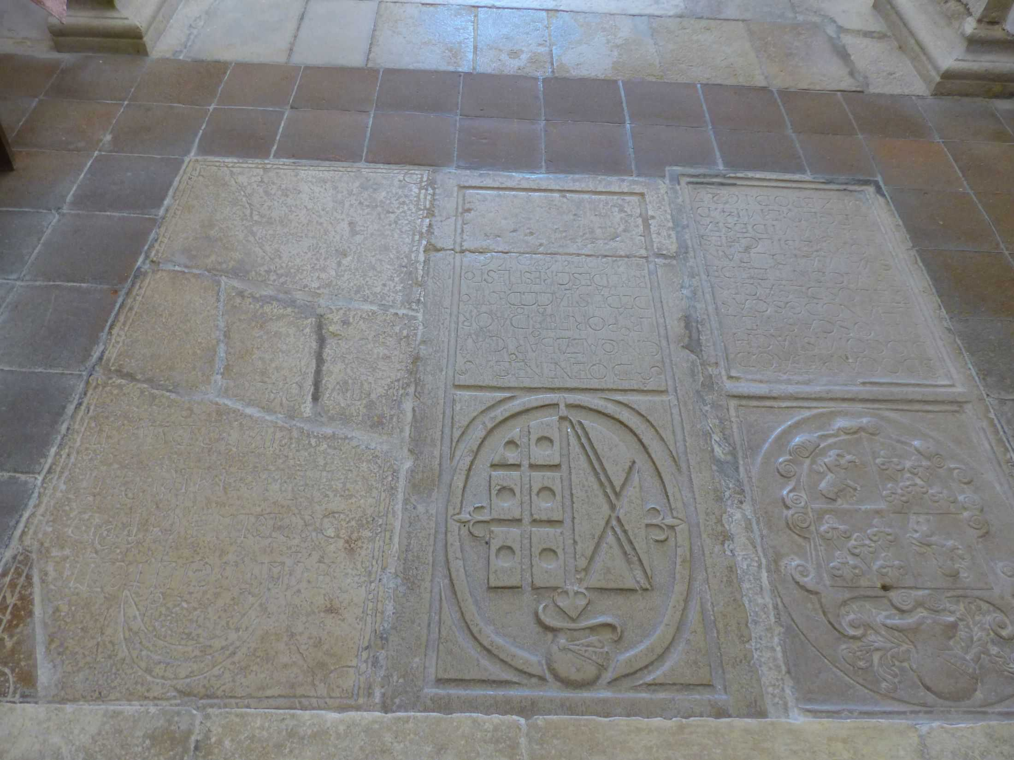

Slide 29
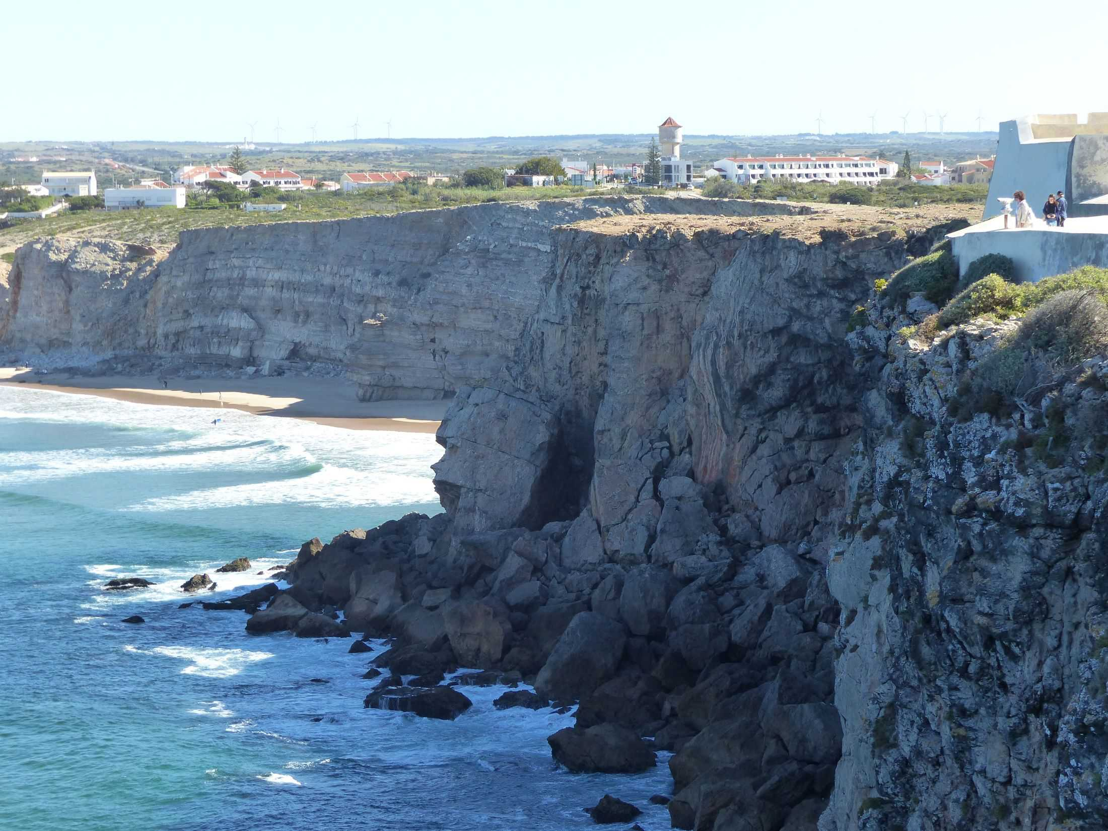

Slide 30
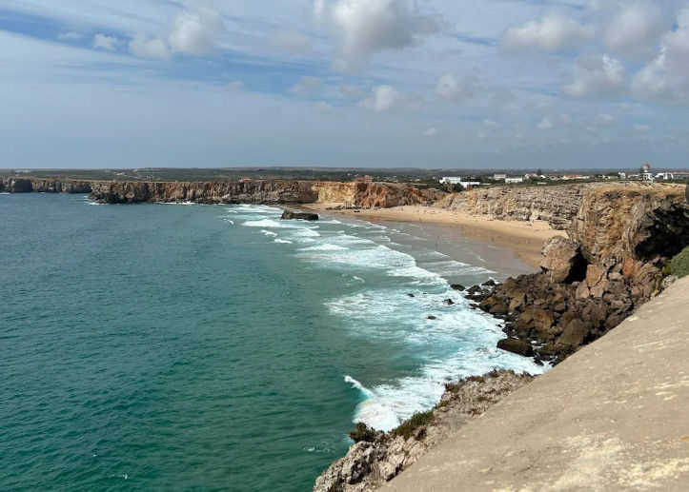

Slide 31
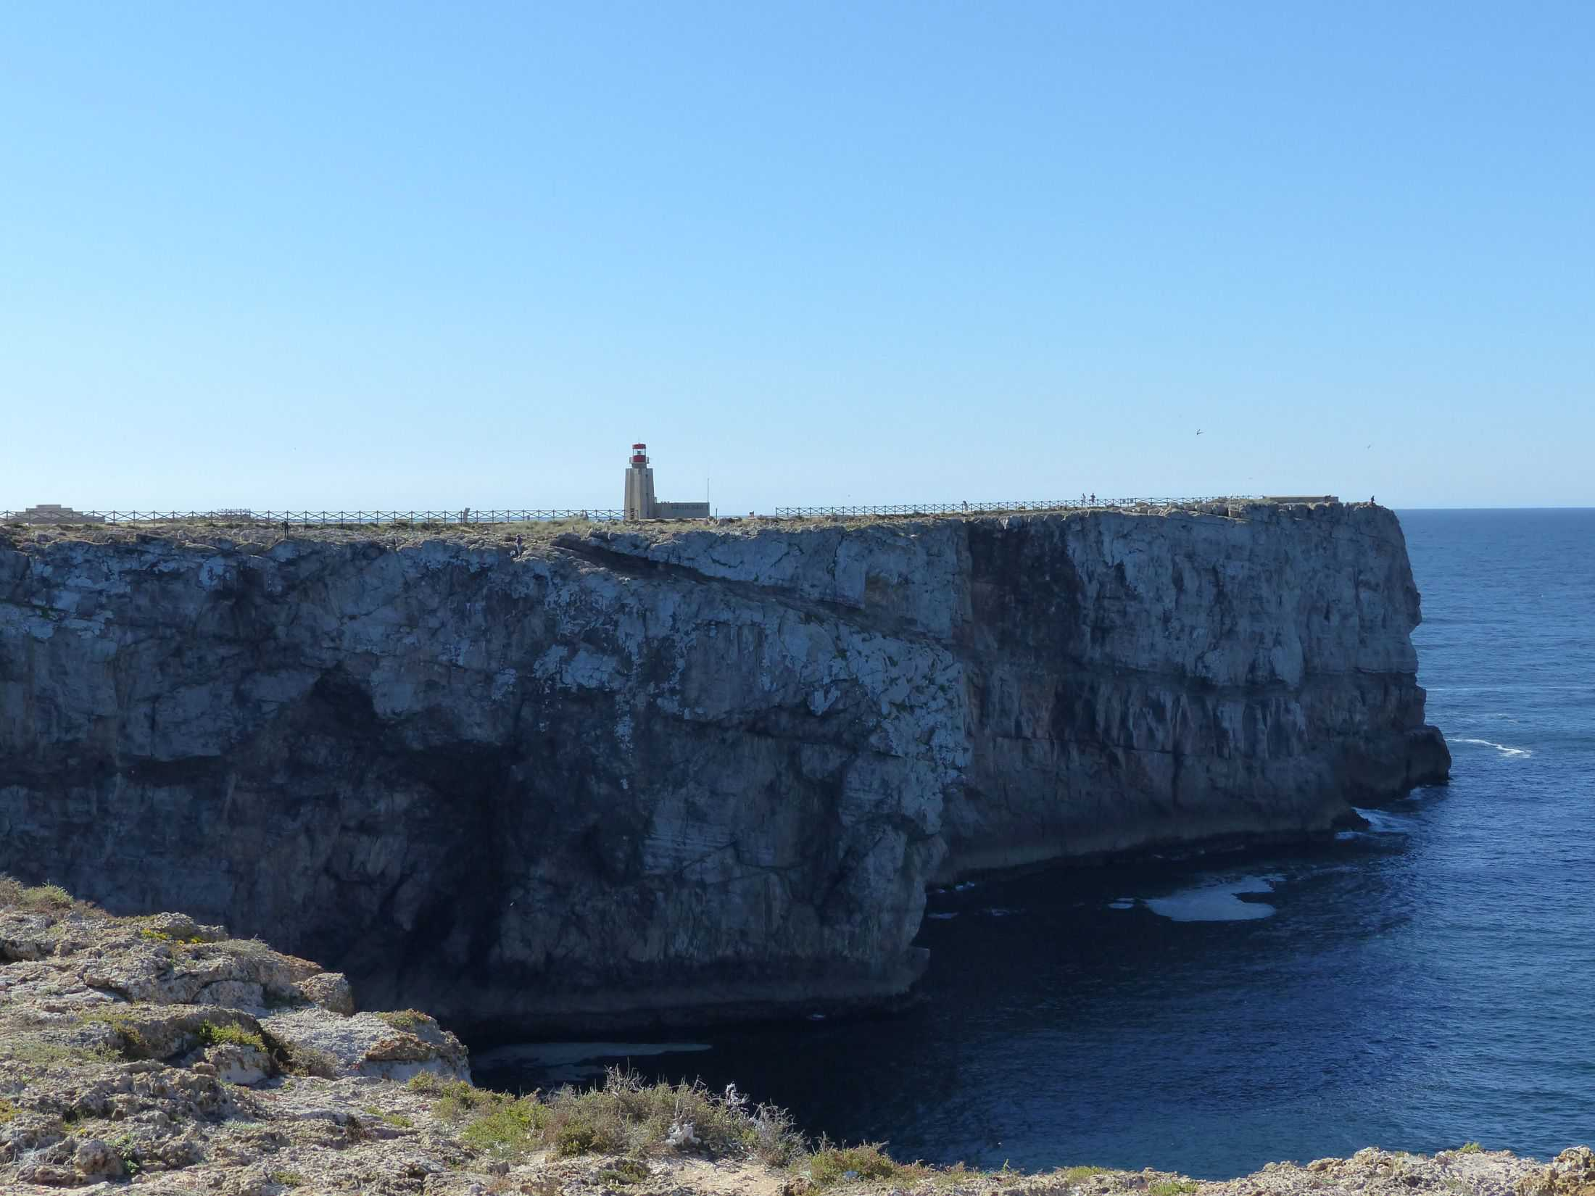

Slide 32
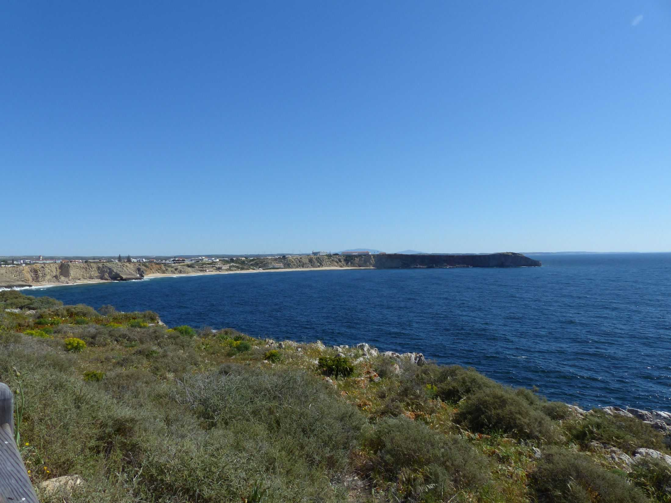

Slide 33
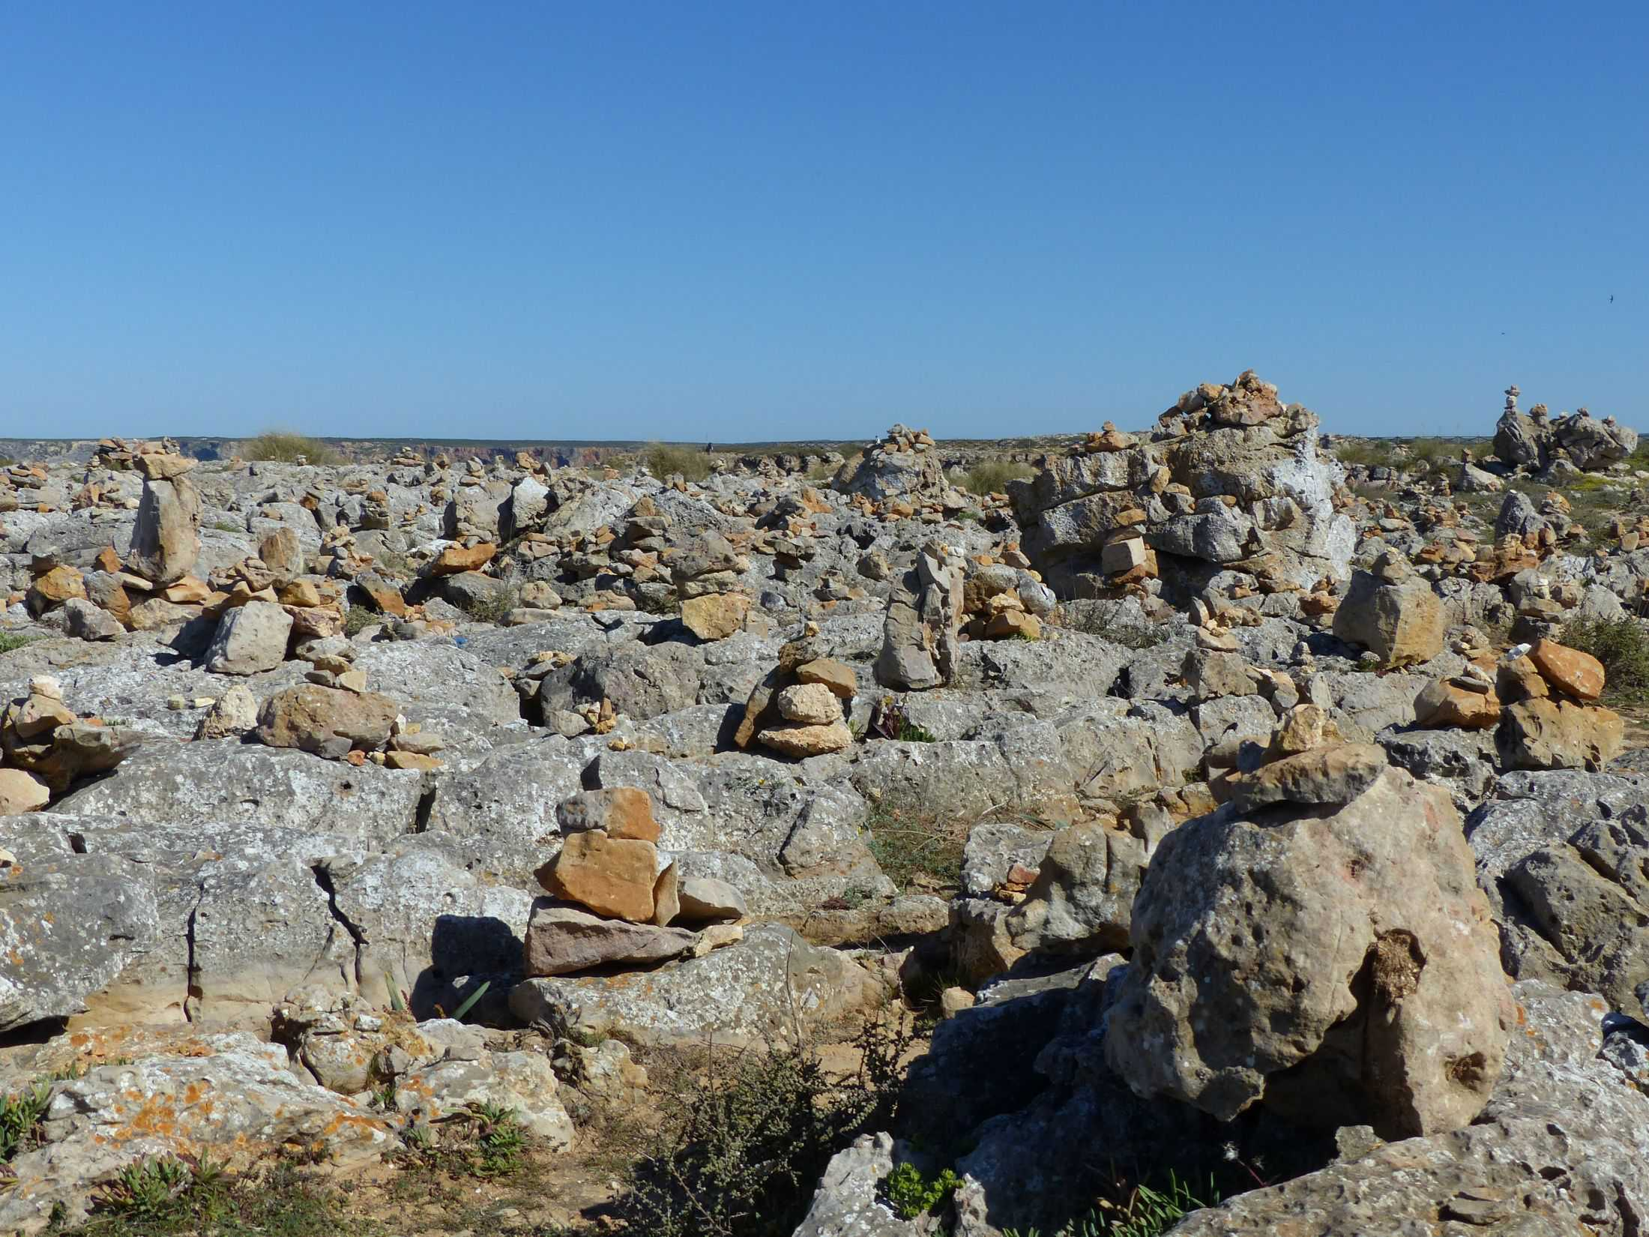

Slide 34
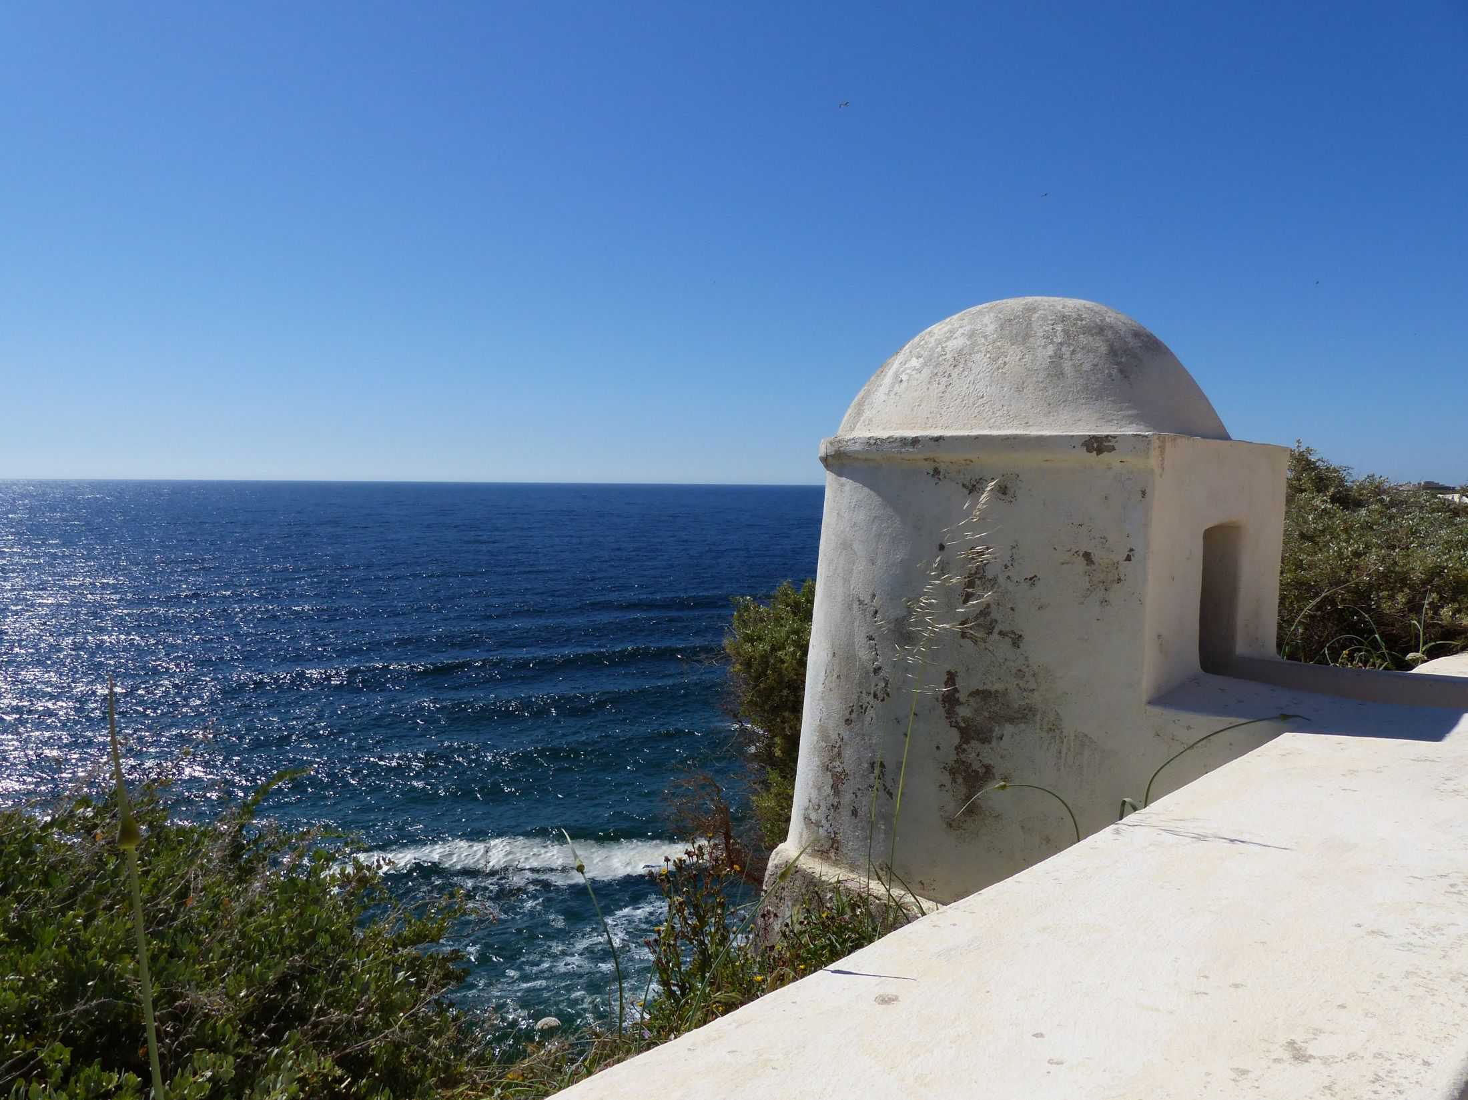

Slide 35
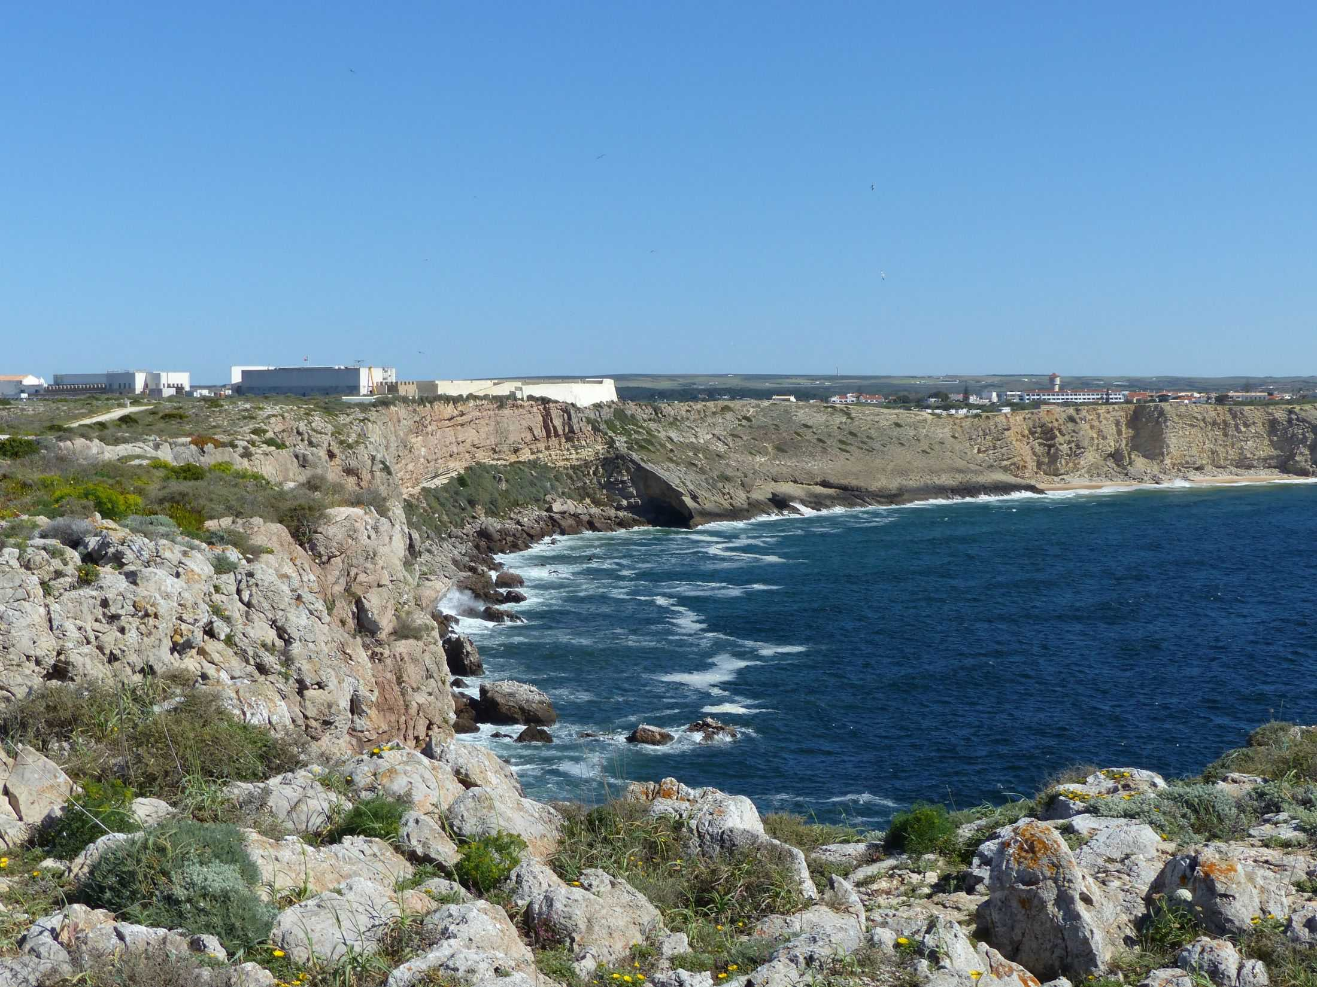

Slide 36
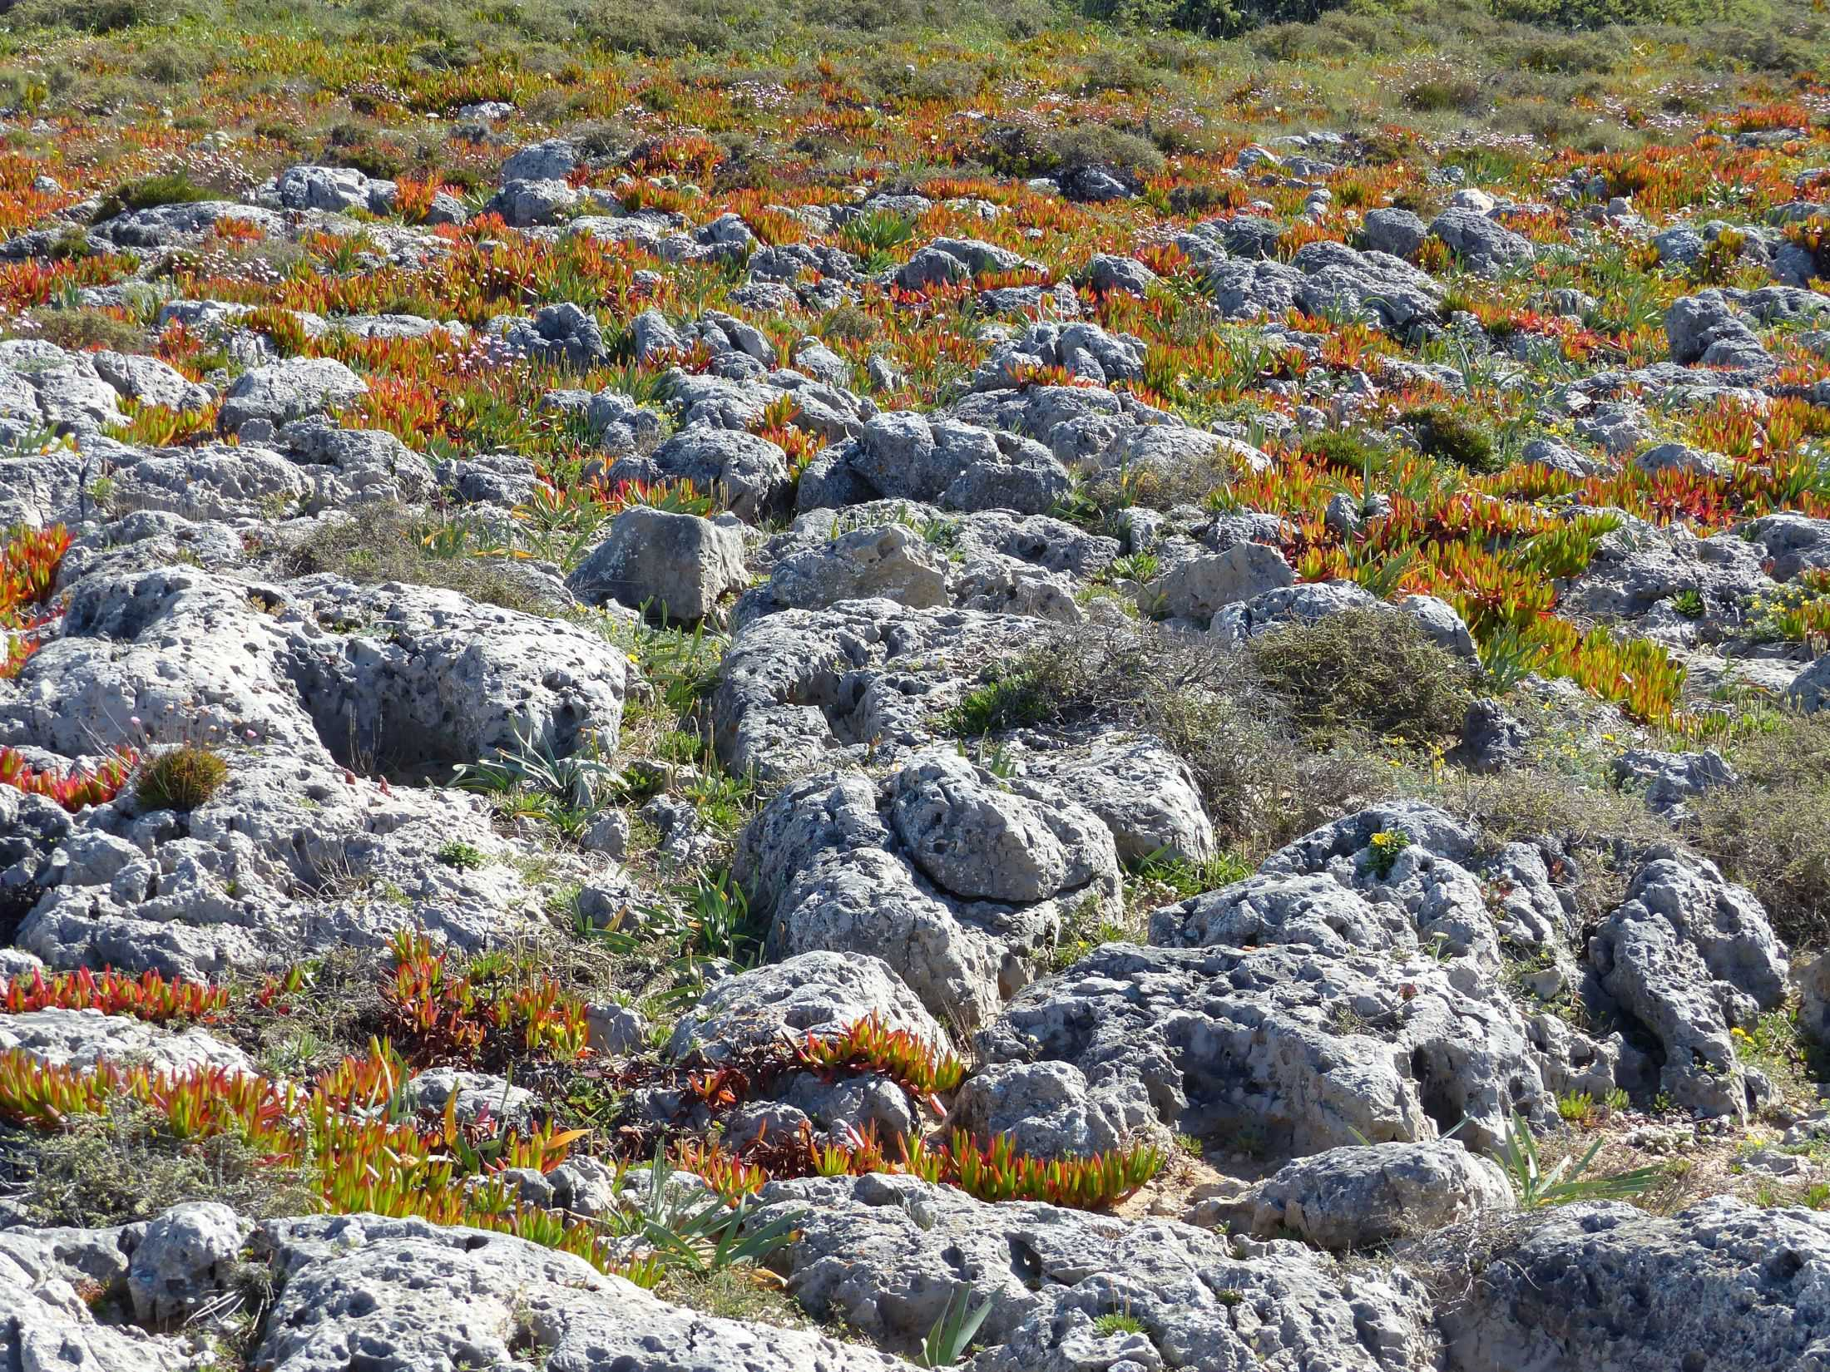

Slide 37
A Bientôt…!!!
Commentaires perso: Photos perso

